Slide 1
Nachhaltigkeit in der Logistik

Slide 2
Welcher Anteil der weltweiten Treibhausgasemmissionen
wird durch den Transportsektor verursacht?
Rund ein Fünftel (21%) der weltweiten
Treibhausgasemmissionen stammen
aus dem Transportsektor.
Notes:
Quelle:
EDGAR/JRC (2024): Verteilung der CO₂-Emissionen weltweit nach Sektor 2024. In: https://de.statista.com/statistik/daten/studie/167957/umfrage/verteilung-der-co-emissionen-weltweit-nach-bereich/; Abruf 02.12.2025

Slide 3







Infoblatt
Dauer Vortrag
2 EH
Interaktive Übungen
Einstiegsübung „Klimawandel und Erderwärmung“
Video: „Klimawandel einfach erklärt“
Video: „Klimawandel Ursachen“
Ökologischer Fuß- und Handabdruck
Gruppenarbeit: Nachhaltigkeit im Dreiklang – Ökonomie, Ökologie, Soziales im Spannungsfeld
Einzelarbeit Mein Beitrag zum Klimaschutz
Gruppenarbeit: Online-Umfrage „Wie nachhaltig kaufst du ein?“
Pitch zu innovativen Verpackungs- oder Kreislaufwirtschaftsprojekten
Video „Österreichische Post“
Gruppenübung mit Lego: Future Transport Ideas
Zielgruppen und Fächer
Schüler*innen der Oberstufen (AHS) bzw. BHS
Berufsschüler*innen
Studierende zur Einführung ins Thema Logistik
Wirtschaftliche Fächer
Geographie und wirtschaftliche Bildung
Anknüpfungspunkte Lehrplan
Bildung für nachhaltige Entwicklung
Betriebswirtschaft
Logistik, Transport
Schwierigkeit
Kurzbeschreibung
Diese Präsentation bietet einen umfassenden Überblick über Nachhaltigkeit in der Logistik und zeigt, wie ökonomische, ökologische und soziale Aspekte den Transportsektor prägen.
Im ersten Teil werden die Grundlagen von Klimawandel und Erderwärmung erläutert – inklusive Ursachen, Folgen, der Rolle von Treibhausgasen sowie den Auswirkungen des Verkehrs und seinen externen Kosten.
Der zweite Teil widmet sich der grünen Logistik und behandelt zentrale Konzepte wie die Säulen der Nachhaltigkeit, die Sustainable Development Goals (SDGs) und den EU Green Deal, bevor er auf die Bedeutung eines nachhaltigen Güterverkehrs eingeht.
Abschließend werden im dritten Teil nachhaltige Technologien und Strategien vorgestellt: von Kreislaufwirtschaft über nachhaltige Lieferketten bis hin zu alternativen Antrieben, die den Weg zu einer klimafreundlichen Transportzukunft ebnen.
Lernziele
Die Lernenden kennendie Ursachen und Folgen des Klimawandels und beschreiben die Rolle von Treibhausgasen sowie den Einfluss des Verkehrssektors auf die Erderwärmung.
Die Lernenden beschreiben die Grundprinzipien der grünen Logistik, insbesondere die ökonomischen, ökologischen und sozialen Säulen der Nachhaltigkeit.
Die Lernenden kennen die globalen Nachhaltigkeitsziele (SDGs) und können deren Bedeutung für Logistik und Güterverkehr erklären.
Die Lernenden erläutern die Ziele und Maßnahmen des EU Green Deals sowie deren Bedeutung für eine nachhaltige Mobilitäts- und Transportpolitik.
Die Lernenden unterscheiden nachhaltige Technologien, darunter Kreislaufwirtschaft, nachhaltige Lieferketten und klimafreundliche Transportlösungen.
Die Lernenden bewerten verschiedene alternative Antriebe (z. B. Elektro, Wasserstoff, Biokraftstoffe) hinsichtlich ihrer Potenziale für eine klimafreundliche Zukunft der Logistik.

Slide 5
Der Transportsektor ist für rund ein Fünftel der globalen Treibhausgasemissionen verantwortlich und spielt somit eine entscheidende Rolle im Kampf gegen den Klimawandel.
Hast du dich schon einmal gefragt, welche Schritte gesetzt werden können, um diesen Sektor nachhaltiger zu gestalten?
Notes:
Quelle:
EDGAR/JRC (2024): Verteilung der CO₂-Emissionen weltweit nach Sektor 2024. In: https://de.statista.com/statistik/daten/studie/167957/umfrage/verteilung-der-co-emissionen-weltweit-nach-bereich/; Abruf 02.12.2025

Slide 6
Klimawandel und Erderwärmung
Grüne Logistik
Nachhaltige Technologien

Slide 7
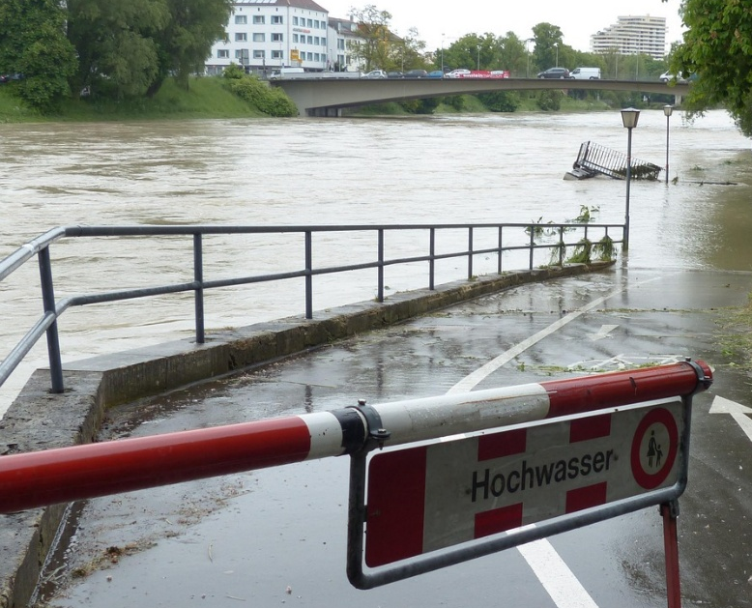
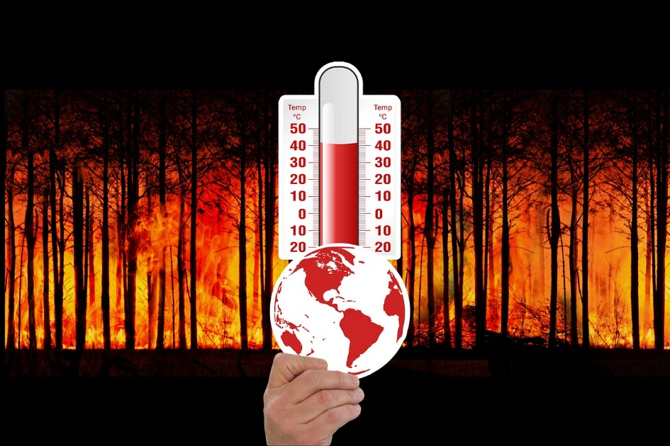

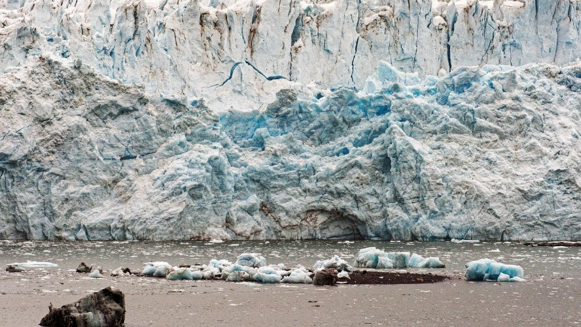
Klimawandel und Erderwärmung
Bilder: Pixabay
Notes:
Einstiegsübung zum Thema Klimawandel:
Die Bilder dienen zur Anregung für eine Warm-up Diskussion zum Thema Klimawandel und Erderwärmung im Klassenverband oder Kleingruppen. Folgen und Fakten der Erderwärmung werden in den nächsten Folie aufgezeigt.
Dauer: ca. 10 Minuten
Sozialform:
Kleingruppenarbeit (2–4 Personen) oder Plenumsdiskussion
Optional: Einzelreflexion zu Beginn (z. B. mit einem kurzen Schreibimpuls)
Leitfragen zur Diskussion:
Überlegt was auf den Bildern zu sehen ist und wie diese Auswirkungen mit dem Klimawandel zusammenhängen.
Wie können wir selbst den Klimawandel spüren?
Welche Regionen und Menschen sind besonders betroffen?
Welche Gefühle oder Gedanken lösen die Bilder bei euch aus?
Lernziele:
Die Schüler:innen erkennen visuelle Anzeichen und Auswirkungen des Klimawandels.
Die Schüler:innen stellen Zusammenhänge zwischen globalen Umweltveränderungen und dem Klimawandel her.
Die Schüler:innen tauschen sich über persönliche Wahrnehmungen und globale Perspektiven aus.
Die Schüler:innen entwickeln ein erstes Problembewusstsein für die Dringlichkeit klimabezogener Herausforderungen.
Bildquelle:
Pixabay (2025): https://pixabay.com/de/photos/hochwasser-stra%C3%9Fe-gesperrt-schaden-123218/; Abruf 12.02.2025
Pixabay (2025): https://pixabay.com/de/photos/klimawandel-thermometer-waldbrand-3836835/; Abruf 27.02.2025
Pixabay (2025): https://pixabay.com/de/photos/wasserhahn-installation-tippen-2151449/; Abruf 12.02.2025
Pixabay (2025): https://pixabay.com/de/photos/eis-gletscher-schmelzen-klimawandel-7678230/; Abruf 12.02.2025

Slide 8
Klimawandel – Herausforderung der Gegenwart
Auswirkungen der Lebens- und Wirtschaftsweise auf das Klima
Einsatz fossiler Energieträger im Verkehr, Wohnen und in der Produktion als Treiber
Klimawandel beeinflusst unseren Alltag
Umdenken und Mithilfe der Gesamtbevölkerung notwendig
Handeln auf globaler Ebene und internationale Zusammenarbeit nötig
Bild: Flaticon
Notes:
Der Klimawandel ist zweifellos eine der größten Herausforderungen der Gegenwart. Die Auswirkungen sind nicht mehr zu übersehen, auch hier in Deutschland.
Ein entscheidender Faktor, der zum Klimawandel beiträgt, ist der weitverbreitete Einsatz fossiler Energieträger. Der Verkehrssektor, der Wohnbereich und die industrielle Produktion spielen hier eine zentrale Rolle. Der hohe CO2-Ausstoß aus der Verbrennung von Kohle, Erdöl und Erdgas ist maßgeblich für die Erderwärmung verantwortlich und verstärkt die Klimakrise kontinuierlich.
Eine umfassende Umstellung hin zu mehr Klimaschutz ist unerlässlich und hat eine gesamtgesellschaftliche Bedeutung.
Der Klimawandel erfordert ein Umdenken und Handeln auf globaler Ebene, aber auch ein Umdenken und die Mithilfe von jedem Einzelnen.
Quelle:
Statistisches Bundesamt DESTATIS (2024): https://www.destatis.de/DE/Im-Fokus/Klima/_inhalt.html; Abruf 14.05.2024

Slide 9


Der Klimawandel und seine Ursachen
https://www.youtube.com/watch?v=ahmPEzHAD1s
https://www.youtube.com/watch?v=OgswfL3i-k8
Notes:
Erklärvideos zum Klimawandel:
Youtube (2024): Klimawandel einfach erklärt; https://www.youtube.com/watch?v=ahmPEzHAD1s; Abruf 08.05.2024
Youtube (2024): Ursachen – einfach erklärt; https://www.youtube.com/watch?v=OgswfL3i-k8; Abruf 08.05.2024
Fragen zu den Videos:
Klimawandel einfach erklärt:
Was versteht man unter Klimawandel und warum ist der Begriff „globale Erwärmung“ präziser?
Was versteht man unter dem natürlichen Treibhauseffekt?
Was versteht man unter dem anthropogenen Treibhauseffekt?
Mögliche Antworten:
Klimawandel meint die Veränderung des Klimas – diese hat es schon immer gegeben. In den letzten 150 Jahren hat der Mensch das Klima beeinflusst und die Temperatur steigt deshalb an, dies bezeichnet man als globale Erwärmung.
= Erwärmung der Erde durch die natürlich vorkommenden Treibhausgase. Die Treibhausgase erwärmen den Bereich rund um die die Erdoberfläche indem Sie die vom Boden reflektierten Wärmestrahlen zurück reflektieren. Würde das nicht geschehen, hätte es auf der Erde eine durchschnittliche Temperatur von -18 Grad.
= der „von Menschen gemachte“ Treibhauseffekt. Durch die zusätzliche Freisetzung von Treibhausgasen wird mehr langwellige Strahlung reflektiert und es wird insgesamt wärmer auf der Erde.
Klimawandel Ursachen:
Welches ist das am häufigsten vorkommende Treibhausgas?
Was versteht man unter CO2-Senken?
Wie entsteht Methan?

Slide 10
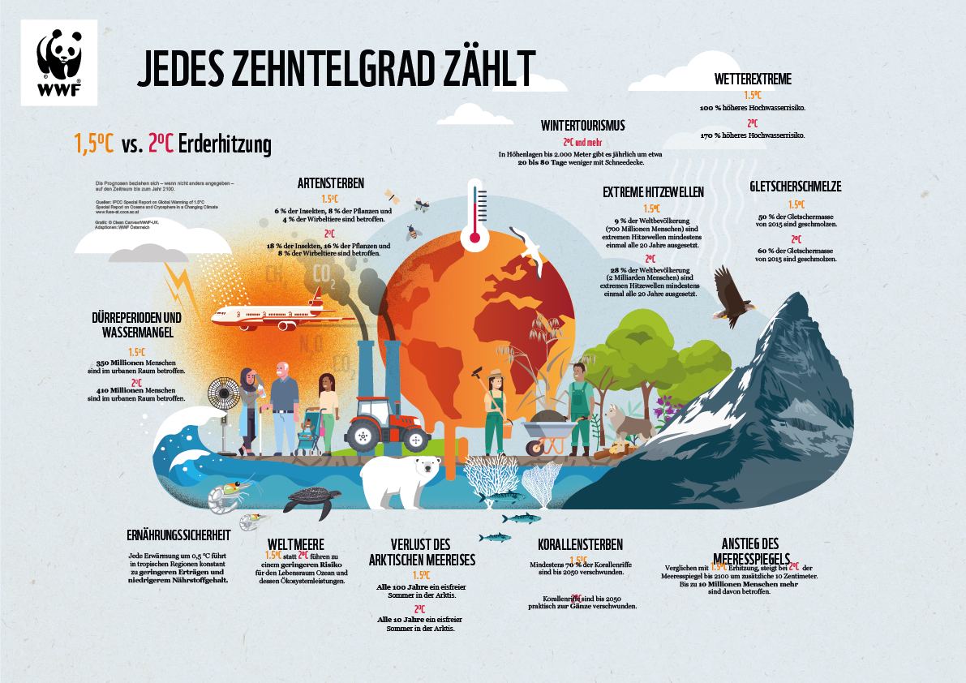
Die Folgen der Erderwärmung
Grafik: WWF Österreich
Notes:
Die Grafik veranschaulicht die Folgen der Erderwärmung und den Unterschied zwischen 1,5°C und 2°C
2019 lag die globale Durchschnittstemperatur 1,1 °C über dem vorindustriellen Niveau. In jedem Jahrzehnt steigt die durch den Menschen verursachte Erwärmung um 0,2 °C an. Eine Erwärmung um 2 °C hätte einschneidende negative Auswirkungen auf die Umwelt und unser Leben und unsere Gesundheit. Deshalb hat sich die internationale Gemeinschaft darauf geeinigt, dringende Maßnahmen erforderlich sind, um die Erderwärmung deutlich unter 2 °C zu halten und wenn möglich sogar auf 1,5 °C zu begrenzen. Lt. Weltklimarat ist es wahrscheinlich, dass die 1,5 °C-Marke in naher Zukunft erreicht wird (vgl. IPCC 2023: S. 12).
Quellen:
Europäische Kommission (2024): https://climate.ec.europa.eu/climate-change/causes-climate-change_de; Abruf 15.05.2024
IPCC (2023): https://www.de-ipcc.de/media/content/IPCC_AR6_SYR_DE_barrierefei.pdf, Abruf 16.05.2024
Bildquelle: WWF Österreich 2025

Slide 11
Treibhausgase: was ist das und welche gibt es?
Treibhausgase beeinflussen die Energiebilanz der Erde
Treibhauseffekt, Erderwärmung
bekannteste Treibhausgase: Kohlendioxid (CO₂),
Methan und Lachgas
geringes natürliches Vorkommen der Treibhausgase
Erhöhung der Treibhausgase durch den Menschen
Grafik: angelehnt an EAA
Notes:
Treibhausgase sind Gase in der Atmosphäre, die den Treibhauseffekt verstärken, indem sie die Energiebilanz der Erde beeinflussen. Obwohl Kohlendioxid, Methan und Lachgas natürlicherweise in geringen Konzentrationen vorhanden sind, haben menschliche Aktivitäten ihren Anteil seit dem letzten Jahrhundert signifikant erhöht.
Um die Klimawirkung verschiedener Treibhausgase vergleichbar zu machen und ihr Erwärmungspotenzial zu definieren, werden Methan und Lachgas oft in sogenannten CO₂-Äquivalenten (CO2e) angegeben.
Der Treibhausgasausstoß der EU betrug im Jahr 2021 etwa 3,5 Milliarden Tonnen CO2-Äquivalente.
Die Treibhausgasemissionen in der EU setzten sich 2019 aus 80% Kohlendioxid, 11 % Methan, 6% Lachgas und 2% Fluorkohlenwasserstoffe zusammen.
Diagramm angelehnt an Europäische Umweltagentur (EEA):
Europäisches Parlament (2024): https://www.europarl.europa.eu/resources/library/images/20211027PHT16017/20211027PHT16017_original.jpg; Abruf 18.03.2025
Quellen:
DESTATIS (2024): https://www.destatis.de/Europa/DE/Thema/GreenDeal/_inhalt.html; Abruf 18.03.2025
Myclimate (2024): https://www.myclimate.org/de/informieren/faq/faq-detail/was-sind-treibhausgase/; Abruf 18.03.2025

Slide 12
Ökologischer Fuß- und Handabdruck
Ökologischer Fußabdruck…
misst, wie stark unser Lebensstil die Natur und die Ressourcen der Erde beansprucht.
Wenn der Fußabdruck größer ist als die zur Verfügung stehende natürliche Fläche, übernutzen wir die Erde — das bedeutet: unser Leben ist nicht nachhaltig.
Ökologischer Handabdruck…
umfasst alle bewussten, nachhaltigen Handlungen, mit denen wir Umwelt und Klima entlasten – gemeinsam als Gesellschaft
zeigt, was wir positiv bewirken können
Notes:
Der ökologische Fußabdruck misst, wie stark unser Lebensstil die Natur und die Ressourcen der Erde beansprucht. Er zeigt, wie viel bioproduktive Fläche (z. B. Ackerland, Weide, Wald, Meere) notwendig ist, um unseren Verbrauch an Nahrung, Energie, Konsumgütern, Wohnraum, Verkehr etc. dauerhaft zu decken – und gleichzeitig die anfallenden Abfälle und Emissionen zu absorbieren. Wenn der Fußabdruck größer ist als die zur Verfügung stehende natürliche Fläche, übernutzen wir die Erde - das bedeutet: unser Leben ist nicht nachhaltig.
Der Handabdruck steht für das positive, aktive Gestalten: Er umfasst alle bewussten, nachhaltigen Handlungen, mit denen wir Umwelt und Klima entlasten. Er fokussiert nicht auf Einzelne, sondern auf kollektive Maßnahmen und Veränderungen.
Der Fußabdruck macht sichtbar, wie stark wir Natur und Ressourcen belasten - und wo unser Lebensstil nicht nachhaltig ist. Der Handabdruck zeigt Wege auf, positiv zu wirken - und nicht nur zu vermeiden, sondern aktiv zu verbessern. Gemeinsam liefern beide Konzepte eine ganzheitliche Perspektive auf Nachhaltigkeit: weniger Schaden (kleinerer Fußabdruck) und mehr Wohlstand für Umwelt und Gesellschaft (größerer Handabdruck).
Bundesministerium Land- und Forstwirtschaft, Klima- und Umweltschutz, Regionen und Wasserwirtschaft (2025): https://www.mein-fussabdruck.at/, Abruf 09.12.2025
myclimate Österreich (2025): https://www.myclimate.org/de-at/informieren/faq/faq-detail/was-ist-ein-oekologischer-fussabdruck/, Abruf 09.12.2025

Slide 13
Berechne deinen ökologischen Fuß- und Handabdruck
https://www.mein-fussabdruck.at/
Finde heraus, wieviel Fläche dein Lebensstil in Anspruch nimmt und was du beitragen kannst für eine bessere Welt!
Notes:
Einzelübung: Berechne deinen ökologischen Fuß- und Handabdruck
https://www.mein-fussabdruck.at/
Je nach verfügbarer Zeit berechnen die Schüler:innen den Fußabdruck mit dem Schnellrechner (ca. 5 Minuten) oder dem Detailrechner (ca. 25 Minuten). Der Detailrechner berücksichtigt genauere Informationen zum Lebensstil. Die Berechnung des Handabdrucks erfordert nur ca. 1 Minute.
Reflexionsfragen in Gruppen oder Klassenverband im Anschluss:
Welche Bereiche haben den größten Einfluss auf deinen Fußabdruck?
Welche Möglichkeiten siehst du, um deinen Fußabdruck zu verkleinern und deinen Handabdruck zu vergrößern?
Welche konkreten Schritte könntest du im Alltag umsetzen?
Lernziele:
Die Schülerinnen und Schüler können den CO₂-Ausstoß ihres Lebensstils einschätzen und mit dem österreichischen Durchschnitt vergleichen.
Die Schülerinnen und Schüler erkennen persönliche Handlungsmöglichkeiten, um den Fußabdruck zu verringern und die Umwelt positiv zu beeinflussen.
Die Schülerinnen und Schüler entwickeln ein Bewusstsein für gemeinsame Verantwortung.

Slide 14
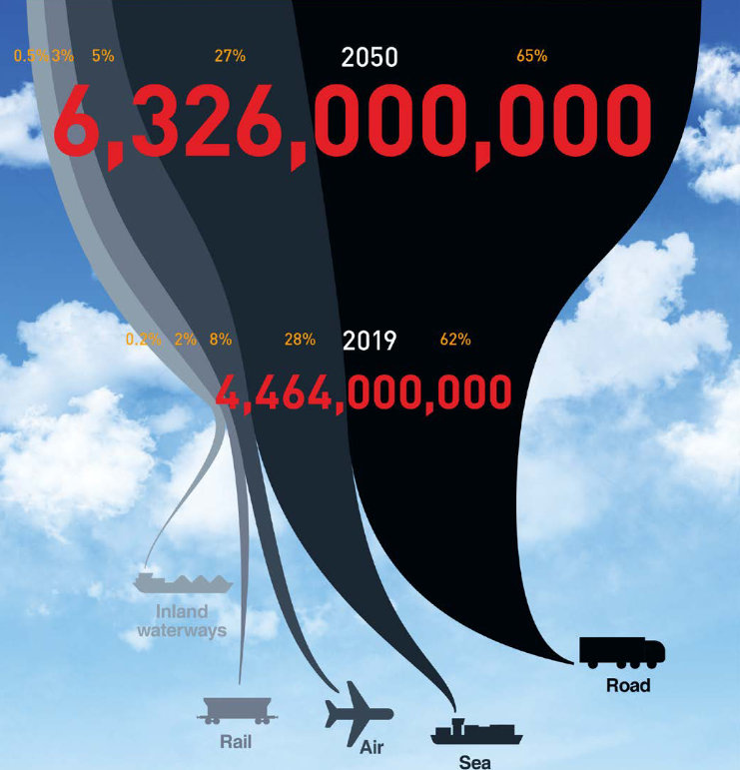
Auswirkungen des Transportsektors
Verkehrsemissionen stark steigend
Prognosen gehen von einer beinahe Verdoppelung des Güterverkehrs bis 2050 aus (zu 2019)
insb. LKW-Transporte nehmen zu
Grafik: Smart Freight Centre
Notes:
Der anhaltende Anstieg des Güterverkehrs, insbesondere des LKW-Verkehrs, hat erhebliche Auswirkungen auf die Umwelt und das Klima.
Prognosen gehen von einer beinahe Verdoppelung des Güterverkehrs bis 2050 aus (zu 2019). (vgl. IFT 2023: S. 67)
Bildquelle:
Smart Freight Centre (2024): GLEC Framework v3.1 edition, revised and updated. In: https://https://www.smartfreightcentre.org/en/our-programs/emissions-accounting/global-logistics-emissions-council/calculate-report-glec-framework/, S. 8
Basierend auf: ITF (2023): ITF Transport Outlook 2023, OECD Publishing, Paris; on https://doi.org/10.1787/b6cc9ad5-en.; last viewed 25/09/2024
Quelle:
ITF (2023): ITF Transport Outlook 2023, OECD Publishing, Paris; on https://doi.org/10.1787/b6cc9ad5-en; Abruf 06.03.2025

Slide 15
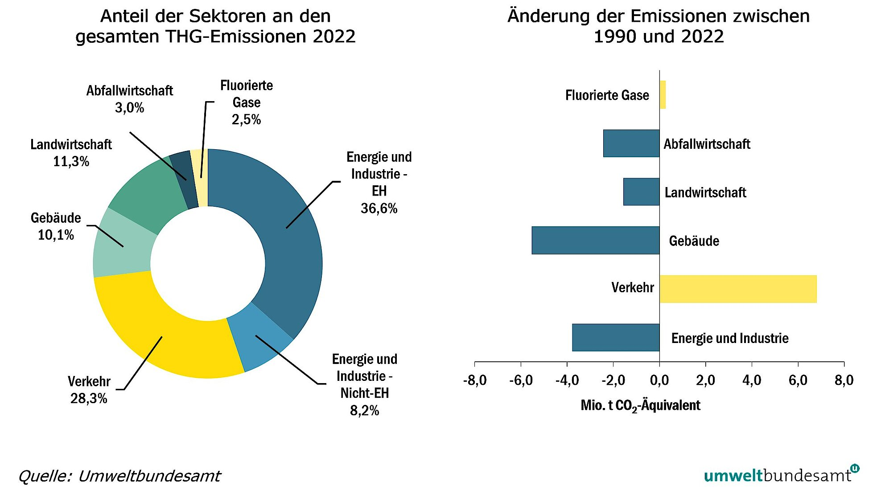
Emissionen auf Basis der Sektoren in Österreich
Notes:
Der Verkehrssektor ist mit rund 28%, nach dem Energie- und Industriesektor, der zweitgrößte Treibhausgasverursacher. Der Verkehrssektor ist der einzige Sektor, der seine Emissionen seit 1990 stark erhöht hat.
„Seit 1990 verzeichnet der Sektor Verkehr (inklusive nationalem Flugverkehr) mit einer Emissionszunahme von 49,6 % den höchsten Zuwachs aller Sektoren im Zeitraum 1990–2022, im Wesentlichen verursacht durch den Anstieg der Fahrleistung im Straßenverkehr.“ (Umweltbundesamt 2024: S. 138)
Der Straßenverkehr ist für rund 99% der Emissionen im Verkehrssektor verantwortlich.
Quelle:
Umweltbundesamt (2024): Klimaschutzbericht 2024. In: https://www.umweltbundesamt.at/fileadmin/site/publikationen/rep0913.pdf; Abruf 14.01.2025

Slide 16
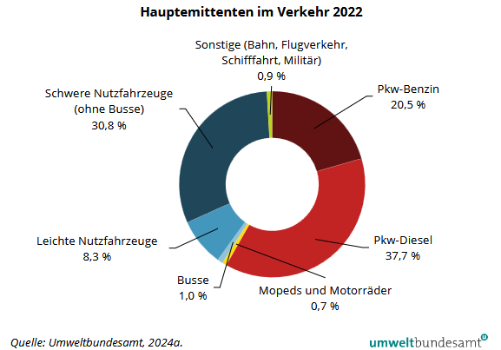
Straßenverkehr als Hauptverursacher
Notes:
Der Straßenverkehr ist für rund 99% der Emissionen im Verkehrssektor verantwortlich. (vgl. Umweltbundesamt 2024: S. 138)
Quelle:
Umweltbundesamt (2024): Klimaschutzbericht 2024. In: https://www.umweltbundesamt.at/fileadmin/site/publikationen/rep0913.pdf; Abruf 14.01.2025

Slide 17
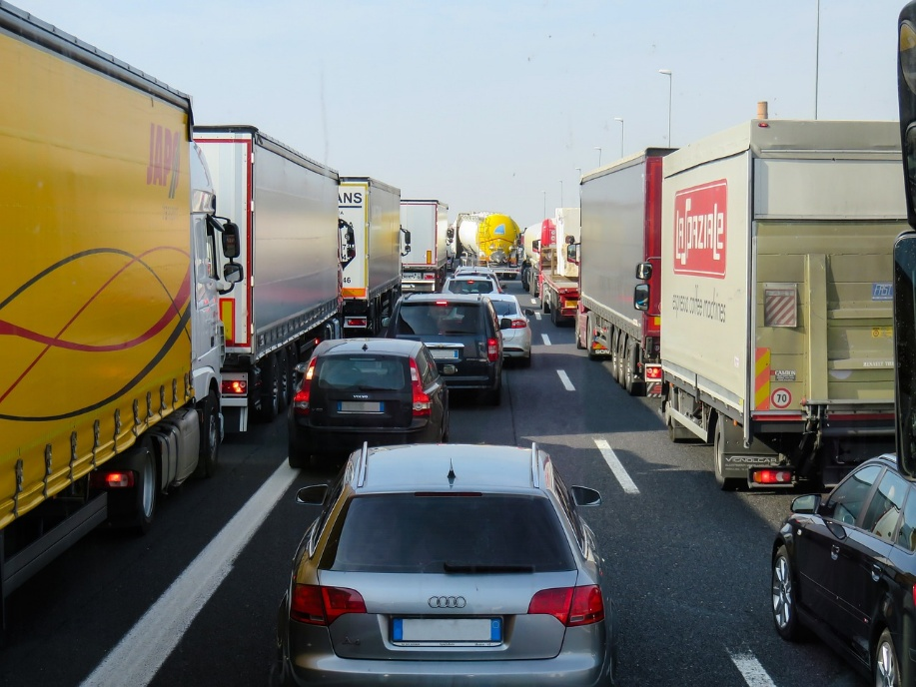
Externe Kosten des Verkehrs
Kosten, für die nicht die Verursachenden aufkommen –
die Kosten trägt die Gesellschaft, d.h. wir alle!
Schadstoffemissionen
Lärm
Unfallkosten
Flächenverbrauch
Auswirkungen auf Flora und Fauna
Staukosten
Bild: Pixabay
Notes:
Kosten, die durch Mobilität entstehen, aber nicht von denjenigen getragen werden, die den Verkehr nutzen, werden als externe Kosten des Verkehrs bezeichnet. Diese Kosten werden auf Dritte, wie Steuerzahler und zukünftige Generationen, übertragen. Die negativen externen Effekte des Verkehrs umfassen insbesondere Schadstoffemissionen, CO2-Emissionen, Lärmemissionen, Unfallfolgekosten, Flächenbeanspruchung sowie Auswirkungen auf Flora und Fauna. Die externen Kosten haben erhebliche gesellschaftliche und gesundheitliche Auswirkungen (z.B. Lebensqualität, Lärmbelastung, Stress, Krankheiten) als auch auf die Umwelt (Klimawandel, Artenvielfalt).
Quelle:
Koch, Susanne (2012): Logistik – Eine Einführung in Ökonomie und Nachhaltigkeit, S. 294f
Bildquelle:
Pixabay (2025): https://pixabay.com/de/photos/verkehr-transport-stau-autobahn-2251530; Abruf 27.02.2025

Slide 18
Externe Kosten des Verkehrs – Verkehrsträgervergleich
Grafik: : eigene Darstellung angelehnt an Christidis/Brons
Notes:
Binnenschiff und Bahn (elektrifiziert) verursachen im Vergleich mit LKW die mit Abstand geringsten externen Kosten.
Im Jahr 2023 lag der Anteil elektrifizierter Strecken aller Infrastrukturbetreiber in Österreich bei etwa 75 Prozent. (vgl. Schienen-Control)
In der EU-27 lag der Elektrifizierungsgrad der Bahnnetze 2023 bei 57,4 %. (vgl. Eurostat 2025)
Quellen:
Eigene Darstellung in Anlehnung an:
Christidis, P., & Brons, M. (2016): External costs of freight transport in European Union Member States (Joint Research Centre (JRC)). Harvard Dataverse. https://dataverse.harvard.edu/dataset.xhtml?persistentId=doi:10.7910/DVN/YA3VCY https://doi.org/10.7910/DVN/YA3VCY; Abruf 28.01.2025
Eurostat (2025): https://ec.europa.eu/eurostat/statistics-explained/index.php?title=Characteristics_of_the_railway_network_in_Europe; Abruf 06.03.2025
Schienen-Control (2025): https://www.schienencontrol.gv.at/de/wettbewerbsregulierung/eisenbahnnetz-oesterreich.html, Abruf 28.01.2025

Slide 19
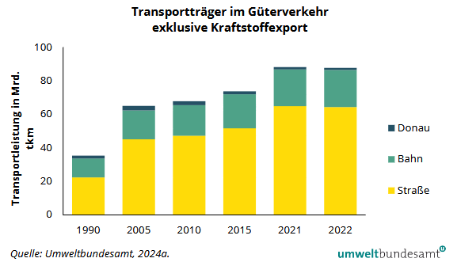
Entwicklung Modal Split in Österreich
Trotz Erderwärmung und Klimazielen:
starker Anstieg des Güterverkehrs auf der Straße
leichter Rückgang im Bahnverkehr
Anteil der Binnenschifffahrt rückgängig
Notes:
Im Jahresverlauf ist in Österreich ein starker Anstieg der Güterverkehrsleistung auf der Straße, ein leichter Rückgang der Bahn am Modal Split bezogen auf die Tonnenkilometer sowie ein Rückgang des Anteils des nationalen Güterverkehrs auf der Donau zu beobachten.
Umweltbundesamt (2024): Klimaschutzbericht 2024. In: https://www.umweltbundesamt.at/fileadmin/site/publikationen/rep0913.pdf; Abruf 14.01.2025, S. 156

Slide 20
Klimawandel und Erderwärmung
Grüne Logistik
Nachhaltige Technologien

Slide 21
Nachhaltigkeit und Green Logistics
Nachhaltigkeit:
dauerhafte Entwicklung, die die Bedürfnisse der heutigen Generation erfüllt, ohne die Möglichkeiten zukünftiger Generationen zu gefährden
Green Logistics:
ganzheitliche Transformation des Logistiksektors, um umweltfreundliche und ressourcenschonende Logistikprozesse zu schaffen, Gleichgewicht zwischen ökonomischer und ökologischer Effizienz
Notes:
Der Begriff Nachhaltigkeit wurde erstmals in der Forstwirtschaft im 18. Jahrhundert entwickelt, um die Waldvernichtung zu verhindern. Es wurde regional bereits im 15. Jahrhundert praktiziert. Seit den 70er Jahren gibt es zunehmende Besorgnis darüber, wie die Wirtschaft, insbesondere die Logistik, die Umwelt beeinflusst und natürliche Ressourcen ausbeutet und verschmutzt. Der Begriff "Nachhaltigkeit" wurde geprägt, um eine dauerhafte Entwicklung zu erreichen, die den Bedürfnissen der heutigen Generation gerecht wird, ohne die Möglichkeiten zukünftiger Generationen zu gefährden. Laut der Brundtland-Kommission sollen die Bedürfnisse der heutigen Generation nicht auf Kosten zukünftiger Generationen befriedigt werden. Natürliche Ressourcen sollten nur in dem Maße genutzt werden, wie sie sich erneuern können. Umweltprobleme erfordern nicht nur nachträgliche Schutzmaßnahmen, sondern auch aktiven Klimaschutz durch ein Umdenken in der Industriegesellschaft. In der Logistik- und Transportbranche ist "Green Logistics" ein gängiger Begriff. Es bezeichnet die ganzheitliche Transformation von Logistikstrategien, -strukturen, -prozessen und -systemen, um umweltfreundliche und ressourcenschonende Logistikprozesse zu schaffen. Das Ziel der "grünen" Logistik besteht darin, ein Gleichgewicht zwischen ökonomischer und ökologischer Effizienz zu erreichen und einen nachhaltigen Unternehmenswert zu schaffen.
Quelle:
Koch, Susanne (2012): Logistik – Eine Einführung in Ökonomie und Nachhaltigkeit, S. 292 ff.

Slide 22
Die 3 Säulen der Nachhaltigkeit in der Logistik
Grüne Logistik
ökonomisch
ökologisch
sozial
„…umweltfreundlich und sozialverträglich aber auch finanziell tragbar“
Notes:
Das Konzept “green logistics” versucht einen Ausgleich zwischen ökonomischen, ökologischen und sozialen Zielen im Bereich Logistik zu erreichen was wiederum auch den Transportbereich betrifft. Dadurch kommt es zu Spannungsfeldern zwischen diesen drei Bereichen, da nicht alle Ziele der einzelnen Bereiche gleichzeitig verfolgt werden können. Folgende Ziele können den jeweiligen Bereichen zugeordnet werden:
Soziale Ziele: Bewusstsein für nachhaltige Transporte schaffen und eine gute Lebensqualität garantieren.
Ökologische Ziele: Reduktion der Emissionen sowie generell den Ressourcenkonsum reduzieren.
Ökonomische Ziele: aus finanzieller Sicht sollten keine Mehrkosten anfallen bzw. eine Kostenreduktion realisiert werden und Unproduktivitäten (Zeitspanne, in der etwas oder jemand nicht produktiv ist) minimiert werden.
Den unterschiedlichen Bereichen können selbstverständlich noch andere Ziele zugeordnet werden, wodurch sich eine ausgeglichene Zielverfolgung über alle Bereiche hinweg noch schwieriger gestaltet.
Quellen:
Pazirandeh, Ali / Jafari, Hamid (2013): Making sense of green logistics; In: International Journal of Productivity and Performance Management, S. 889f.
Saroha, Rituraj (2014): Green logistics & its significance in modern day systems; In: International Review of Applied Engineering Research, S. 90

Slide 23
Ökonomie, Ökologie, Soziales im Spannungsfeld
Hinterfragt in drei Gruppen kritisch die drei Säulen der Nachhaltigkeit. Was funktioniert in unserer Welt häufig nicht?
Diskutiert über die weiteren Leitfragen zu jeder Säule.
Gruppe 1: Ökonomie – Nachhaltigkeit vs. Profit
Gruppe 2: Ökologie – Umwelt retten, aber wie?
Gruppe 3: Soziales – Nachhaltigkeit für alle?
Notes:
Nachhaltigkeit im Dreiklang – Ökonomie, Ökologie, Soziales im Spannungsfeld
Dauer: 1 EH
Diskussion in drei Gruppen.
Jede Gruppe bekommt eine Säule der Nachhaltigkeit zugeteilt und diskutiert über folgende Fragen:
Gruppe 1: Ökonomie – Nachhaltigkeit vs. Profit
Wo stehen wirtschaftliche Interessen im Widerspruch zu ökologischen oder sozialen Zielen?
Beispiele für Unternehmen oder Branchen, die nicht nachhaltig handeln
Gibt es positive Beispiele für nachhaltiges Wirtschaften?
Gruppe 2: Ökologie – Umwelt retten, aber wie?
Warum werden Umweltziele oft nicht erreicht?
Welche Herausforderungen gibt es (z. B. Klimaschutz, Ressourcenverbrauch, Umweltverschmutzung, Artensterben)?
Wer trägt Verantwortung – Politik, Unternehmen oder Konsumenten?
Gruppe 3: Soziales – Nachhaltigkeit für alle?
Wo führt unser Wirtschaftssystem zu sozialer Ungerechtigkeit?
Welche Menschen oder Länder leiden besonders unter nicht-nachhaltigem Handeln?
Warum ist nachhaltiges Leben für viele Menschen schwer umsetzbar?
Gemeinsame Reflexion im Klassenverband im Anschluss:
Wie können wir Nachhaltigkeit in allen Bereichen besser umsetzen?
Was können wir als Einzelpersonen oder Gesellschaft tun?
Welche der drei Säulen ist am schwersten umzusetzen?
Mögliche Lösungsansätze/Input für Lehrkräfte:
Ökonomie – Nachhaltigkeit vs. Profit
Diskussion: Ist nachhaltiges Wirtschaften mit Gewinnen vereinbar? Welche Unternehmen machen es vor?
Lösungsansätze:
Nachhaltige Geschäftsmodelle fördern: Unternehmen mit Umweltzertifikaten oder Kreislaufwirtschaftssystemen belohnen.
Echte Preise einführen („True Cost Pricing“): Umwelt- und Sozialkosten in die Preise einrechnen (z. B. CO₂-Steuer, Plastiksteuer).
Gesetze & Anreize für Unternehmen: Steuererleichterungen für nachhaltige Firmen, strengere Umweltauflagen für umweltschädliche Unternehmen.
Konsumentenverhalten verändern: Mehr Bewusstsein für nachhaltigen Konsum (z. B. weniger Fast Fashion, mehr regionale Produkte).
Faire Lieferketten sicherstellen: Verpflichtende Nachhaltigkeitsberichte für große Unternehmen.
Ökologie – Umwelt retten, aber wie?
Diskussion: Warum setzen sich Umweltziele so schwer durch? Wer ist verantwortlich – Politik, Wirtschaft oder Konsumenten?
Lösungsansätze:
Umweltbewusstes Verhalten fördern: Mehr Bildung zu Nachhaltigkeit in Schulen und Unternehmen.
CO₂-Ausstoß drastisch senken: Ausbau erneuerbarer Energien, höhere CO₂-Steuern, strengere Emissionsrichtlinien.
Kreislaufwirtschaft stärken: Mehr Recycling, weniger Müll, längere Produktlebensdauer (z. B. Reparierbarkeit fördern).
Ökologisches Handeln belohnen: Förderungen für nachhaltige Unternehmen und Subventionen für klimafreundliche Technologien.
Globale Zusammenarbeit verstärken: Umweltprobleme sind global – internationale Abkommen und stärkere Kontrolle nötig.
Soziales – Nachhaltigkeit für alle?
Diskussion: Ist nachhaltiges Leben ein Luxusproblem? Wie kann Nachhaltigkeit sozial gerecht gestaltet werden?
Lösungsansätze:
Faire Löhne & Arbeitsbedingungen weltweit: Mindeststandards für Löhne und Arbeitsbedingungen durchsetzen.
Sozial gerechte Nachhaltigkeit: Umweltfreundliche Produkte und Dienstleistungen für alle leistbar machen.
Stärkere soziale Absicherung: Zugang zu Bildung, Gesundheitsversorgung und fairen Arbeitsbedingungen verbessern.
Stadtplanung & Infrastruktur nachhaltiger gestalten: Mehr öffentlicher Nahverkehr, weniger Autoverkehr, bezahlbarer Wohnraum.
Bewusstseinsbildung fördern: Kampagnen und Bildungsangebote zu nachhaltigem Konsum und fairer Produktion.
Weitere Diskussionsfragen für die Gruppen:
Was kann jeder Einzelne tun – und wo braucht es Politik & Wirtschaft?
Ist eine „grüne Wirtschaft“ überhaupt realistisch, oder braucht es radikalere Veränderungen?
Sollten Unternehmen für Umwelt- und Sozialschäden haftbar gemacht werden?
Warum wird Nachhaltigkeit oft als teuer oder unpraktisch wahrgenommen?
Welche Länder oder Branchen sind Vorreiter in nachhaltigem Wirtschaften?
Lernziele:
Die Schüler:innen verstehen die drei Säulen der Nachhaltigkeit – Ökonomie, Ökologie und Soziales – und erkennen deren wechselseitige Abhängigkeiten sowie mögliche Zielkonflikte.
Die Schüler:innen hinterfragen kritisch Unternehmensstrategien und politische Maßnahmen im Hinblick auf ihre Nachhaltigkeit.
Die Schüler:innen reflektieren ihre eigene Rolle als Konsument:innen und entwickeln ein Bewusstsein für globale Verantwortung.
Die Schüler:innen wenden kritisches Denken an, arbeiten kooperativ im Team und verbessern ihre Fähigkeit, Argumente strukturiert und überzeugend zu formulieren.

Slide 24
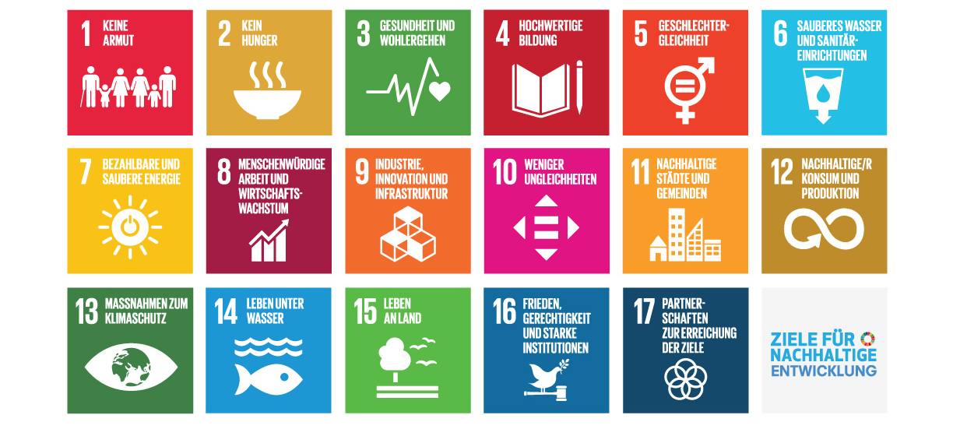
Sustainable Development Goals (SDG)
17 globale Ziele der Vereinten Nationen für nachhaltige Entwicklung
umfassen ökonomische, ökologische und soziale Aspekte
Bild: Engagement Global
Notes:
Im Jahr 2015 hat die Weltgemeinschaft unter der Leitung der Vereinten Nationen die Agenda 2030 verabschiedet. Diese Agenda setzt sich aus 17 globalen Zielen zusammen, die eine bessere Zukunft für alle anstreben. Ziel der Agenda 2030 ist es, weltweit ein menschenwürdiges Leben zu ermöglichen und gleichzeitig die natürlichen Lebensgrundlagen nachhaltig zu schützen. Hierbei werden ökonomische, ökologische und soziale Aspekte berücksichtigt. Die Agenda 2030 betont die gemeinsame Verantwortung aller Akteure, einschließlich Politik, Wirtschaft, Wissenschaft, Zivilgesellschaft und jedes einzelnen Menschen.
Quelle:
UNRIC (2025): https://unric.org/de/17ziele/; Abruf 18.03.2025
Bildquelle:
Engagement Global (2024): https://17ziele.de/downloads.html, Abruf 08.04.2024

Slide 25
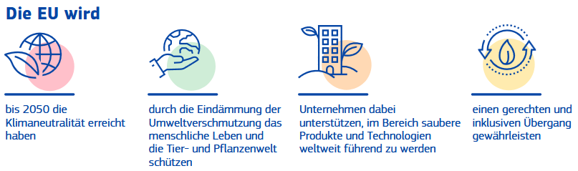
Der europäische Green Deal
Maßnahmenpaket der EU für einen grünen Wandel
Bild: Europäische Kommission
Notes:
Der europäische Grüne Deal wurde 2019 ins Leben gerufen und ist eine Zusammenstellung von politischen Maßnahmen, die von der EU ergriffen werden, um den Übergang zu einer klimaneutralen Gesellschaft bis 2050 zu ermöglichen. Das Ziel des Grünen Deals besteht darin, eine faire und wohlhabende Gesellschaft zu schaffen, die von einer modernen und wettbewerbsfähigen Wirtschaft unterstützt wird.
Um dieses Ziel zu erreichen, betont der Grüne Deal, dass ein ganzheitlicher und sektorenübergreifender Ansatz notwendig ist, bei dem alle relevanten Politikbereiche auf das übergeordnete Ziel des Klimaschutzes ausgerichtet sind. Das Paket enthält Maßnahmen, die eine breite Palette von Politikbereichen betreffen, einschließlich Klima, Umwelt, Energie, Verkehr, Industrie, Landwirtschaft und nachhaltiges Finanzwesen.
Der Europäische Green Deal hat das Ziel, bis 2050 eine klimaneutrale EU zu erreichen, wobei die Treibhausgasemissionen bis 2030 um mindestens 55 % gegenüber 1990 reduziert werden sollen. Dazu bedarf es einer grundlegenden Umstellung von Wirtschaft und Gesellschaft in vielen Bereichen.
"Fit für 55" ist ein Maßnahmenpaket, das die Überarbeitung und Aktualisierung von EU-Rechtsvorschriften sowie die Einführung neuer Initiativen umfasst, um sicherzustellen, dass die EU-Maßnahmen mit den Klimazielen des Rates und des Europäischen Parlaments im Einklang stehen.
Quellen:
Europäische Kommission, Generaldirektion Kommunikation (2019): Was ist der europäische Grüne Deal?, In: https://data.europa.eu/doi/10.2775/944554; Abruf 13.03.2025
Europäischer Rat der Europäischen Union (2024): https://www.consilium.europa.eu/de/policies/green-deal/; Abruf 13.03.2025
Bildquelle:
Europäische Kommission, Generaldirektion Kommunikation (2019): Was ist der europäische Grüne Deal?, In: https://data.europa.eu/doi/10.2775/944554; Abruf 13.03.2025

Slide 26
EU-Ziele für den Verkehr
EU-Ziel bis 2050: Verringerung der Treibhausgasemissionen im Verkehrssektor um 90%
EU-Zielvorgabe für Gütertransporte:
Zunahme von Binnenschifffahrt und Kurzstreckenseeverkehr bis 2030 um 25% ,
bis 2050 um 50 %
Zunahme Schienengüterverkehrs bis 2030 um 50 %, bis 2050 Verdopplung
Notes:
Die Europäische Union hat sich zum Ziel gesetzt, bis 2050 als erster Kontinent klimaneutral zu werden und die Treibhausgasemissionen des Verkehrssektor um 90% zu senken.
Die Strategie für nachhaltige und intelligente Mobilität der Europäischen Kommission benennt zur Zielerreichung u.a. eine Verkehrsverlagerung hin zu nachhaltigen Verkehrsträgern. Die Zielvorgabe für die Schifffahrt sieht eine Zunahme der Binnenschifffahrt und des Kurzstreckenseeverkehrs bis 2030 um 25% und bis 2050 um 50% vor. Steigerung des Schienengüterverkehrs um 50 % bis 2030 und eine Verdopplung bis 2050.
Quelle:
Europäische Kommissione (2025): https://commission.europa.eu/strategy-and-policy/priorities-2019-2024/european-green-deal_de; Abruf 05.02.2025
European Commission (2023): Sustainable & Smart Mobility Strategy, In: https://transport.ec.europa.eu/transport-themes/mobility-strategy_en; Abruf 05.02.2025; S.10

Slide 27










Multimodale Transporte
EU-Ziel bis 2050: Verringerung der Treibhausgasemissionen im Verkehrssektor um 90%
Mehrere Verkehrsträger
→ multimodaler Verkehr
z.B. Güterumschlag von einem Lkw auf ein Binnenschiff
Transporte auf einem Verkehrsträger, z.B. Straße
→ unimodaler Verkehr
Absender
Empfänger
Vorlauf
Hauptlauf
Nachlauf
Umschlagspunkt
Notes:
Die Europäische Union hat sich zum Ziel gesetzt, bis 2050 als erster Kontinent klimaneutral zu werden und die Treibhausgasemissionen des Verkehrssektor um 90% zu senken.
Die Strategie für nachhaltige und intelligente Mobilität der Europäischen Kommission benennt zur Zielerreichung u.a. eine Verkehrsverlagerung hin zu nachhaltigen Verkehrsträgern. Die Zielvorgabe für die Schifffahrt sieht eine Zunahme der Binnenschifffahrt und des Kurzstreckenseeverkehrs bis 2030 um 25% und bis 2050 um 50% vor. Steigerung des Schienengüterverkehrs um 50 % bis 2030 und eine Verdopplung bis 2050.
Ein ungebrochener oder eingliedriger Verkehr meint den Direktverkehr vom Absender zum Empfänger.
Unter dem Begriff „Transportkette“ oder „mehrgliedrigem Transport“ versteht man den Transport vom Absender zum Empfänger mit verschiedenen Transportmitteln.
Beim unimodalen Transport ändert sich der Verkehrsträger nicht. Beispiele: LKW-Transporte auf der Straße oder Eisenbahntransporte zwischen zwei Standorten mit direkter Gleisanbindung. Die Waren werden zwar umgeladen, aber es kommt nur ein Verkehrsträger zum Einsatz.
Bei multimodalen Transporten wird der Transport auf mehr als einem Verkehrsträger abgewickelt.
Diese Transportketten sind nicht auf für den Gütertransport anwendbar sondern auch im Personenverkehr: z.B. individuelle Anreise mit PKW/Fahrrad zum Bahnhof und dann Umstieg auf öffentliche Verkehrsmittel
Quelle:
Europäische Kommission (2025): https://commission.europa.eu/strategy-and-policy/priorities-2019-2024/european-green-deal_de; Abruf 05.02.2025
European Commission (2023): Sustainable & Smart Mobility Strategy, In: https://transport.ec.europa.eu/transport-themes/mobility-strategy_en; Abruf 05.02.2025; S.10
Muchna, Claus / Brandenburg, Hans/ Fottner, Johannes/ Gutermuth, Jens (2. Auflage 2021): Grundlagen der Logistik. Begriffe, Strukturen und Prozesse; S. 152 – 161
Bildquellen:
Flaticon (2024): https://www.flaticon.com/de/kostenlose-icons/lkw; Lkw Icons erstellt von Freepik – Flaticon, Abruf 20.05.2024
Flaticon (2024): https://www.flaticon.com/de/kostenlose-icons/fabrik; Fabrik Icons erstellt von Freepik – Flaticon, Abruf 03.05.2024
Flaticon (2024): https://www.flaticon.com/de/kostenlose-icons/fabrik; Fabrik Icons erstellt von Freepik – Flaticon, Abruf 03.05.2024
Flaticon (2024): https://www.flaticon.com/de/kostenlose-icons/boxen; Boxen Icons erstellt von monkik – Flaticon, 20.05.2024
Flaticon (2024): https://www.flaticon.com/de/kostenlose-icons/guterzug; Güterzug Icons erstellt von Freepik – Flaticon, 20.05.2024
Flaticon (2024): https://www.flaticon.com/de/kostenlose-icons/schiff; Schiff Icons erstellt von Freepik – Flaticon, Abruf 29.04.2024

Slide 28
Nachhaltiger Güterverkehr
steigendes Transportaufkommen erhöht Handlungsbedarf
Nachhaltiger Verkehr durch:
Vermeidung von Verkehr
Verlagerung auf nachhaltige Verkehrsträger wie Schiene und Binnenwasserstraße
alternative Treibstoffe
innovative Technologien, Digitalisierung
geänderte Preisgestaltung
ganzheitliche Betrachtung der Wertschöpfungskette und Lieferanten
Notes:
Der Güterverkehr wird als ein umweltschädlicher Bereich der Logistik identifiziert, da er mit Treibhausgasemissionen und Verkehrsüberlastung wichtige Umwelt- und Nachhaltigkeitsprobleme in Europa verursacht. Angesichts des steigenden Transportaufkommens wird der Handlungsbedarf und die Relevanz des Themas Nachhaltigkeit im Güterverkehr immer größer.
Um diesen Problemen entgegenzuwirken, werden verschiedene Maßnahmen ergriffen. Dazu gehören geänderte Preisgestaltung, die Nutzung alternativer Treibstoffe, die Förderung der Verlagerung auf nachhaltige Verkehrsträger wie Schiene und Binnenwasserstraße sowie die vermehrte Nutzung innovativer Technologien.
Quelle:
Europäische Kommission (2011): Weißbuch - Fahrplan zu einem einheitlichen europäischen Verkehrsraum – Hin zu einem wettbewerbsorientierten und ressourcenschonenden Verkehrssystem, S. 10 ff.
Bildquelle:
Flaticon (2024): https://www.flaticon.com/de/kostenlose-icons/erde; Erde Icons erstellt von Freepik – Flaticon, Abruf 08.07.2024

Slide 29
Mein Beitrag zum Klimaschutz
Überlege für dich und diskutiere mit deiner Partnerin oder deinem Partner: was kannst du selbst tun, um zur Erreichung der Ziele beizutragen?
Bild: Engagement Global
Notes:
Diese Übung eignet sich als Einzelübung oder als Gruppenübung für kleinere Gruppe (max. 3 Personen)
Dauer: 10-20 Minuten
Mögliche Impulse für die Schüler:innen:
Ziel 1 – keine Armut: Spenden von Kleidung und Spielsachen für bedürftige Kinder / Sammelaktionen für Schulen in ärmeren Ländern.
Ziel 2 – kein Hunger: Teilnahme an Lebensmittelspendenaktionen
Ziel 3 – Gesundheit und Wohlergehen: selbst an Sportprogrammen teilnehmen, sich gesund ernähren
Ziel 4 – hochwertige Bidung: Nachhilfe für jüngere Schüler:innen anbieten, Bücher-Tauschbörse organisieren
Ziel 5 – Geschlechtergerechtigkeit: geschlechtergerechte Sprache verwenden
Ziel 6 – Sauberes Wasser und Sanitäreinrichtungen: Wasser sparen und bewusst nutzen
Ziel 12 – Nachhaltiger Konsum und Produktion: Überlege woher deine Lebensmittel stammen, kaufe Produkte aus der Region
Reflexionsimpuls nach der Diskussion:
Welches Ziel spricht dich persönlich am meisten an – und warum?
Ergebnissicherung: Kurze Präsentation im Plenum oder Sammlung auf einem Plakat / digitalen Board (z. B. Padlet).
Vertiefungsidee: Erstellung eines „SDG-Aktionsplans“ für die Schule oder Klasse.
Lernziele:
Die Schüler:innen reflektieren, wie sie selbst zur Erreichung der SDGs beitragen können.
Die Schüler:innen entwickeln konkrete Ideen für nachhaltiges Handeln im persönlichen Umfeld.
Die Schüler:innen tauschen sich über individuelle Perspektiven aus und fördern gegenseitiges Verständnis für globale Verantwortung.
Die Schüler:innen stärken ihre Kommunikations- und Argumentationsfähigkeit im Gespräch über gesellschaftliche Themen.
Bildquelle:
Engagement Global (2024): https://17ziele.de/downloads.html, Abruf 08.04.2024

Slide 30
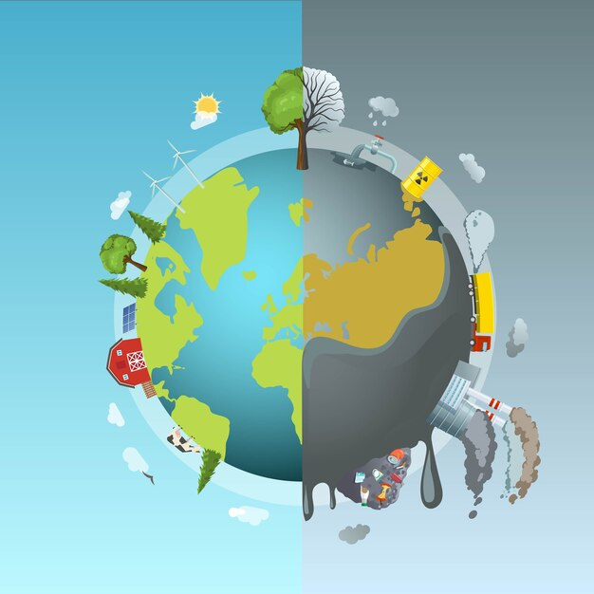
Wir müssen handeln!
Klimawandel betrifft alle Länder und Regionen der Erde
Klimawandel ist für mehr als die Hälfte der Jugendlichen in Europa die wichtigste globale Herausforderung (Eurobarometer-Umfrage 2022)
Handeln auf globaler Ebene notwendig
Mithilfe jedes Einzelnen
Senkung der Verkehrsemissionen
Verkehrsverlagerung: Wasserstraße und Schiene als nachhaltige Verkehrsträger
Bild: Freepik
Notes:
Der Klimawandel ist eine globale Angelegenheit, die alle Länder und Regionen der Erde betrifft.
Lt. Eurobarometer-Umfrage betrachten über die Hälfte der jungen Menschen den Klimawandel als die wichtigste globale Herausforderung für die Zukunft der EU. Tatsächlich sind 91 % der 15- bis 24-Jährigen davon überzeugt, dass die Bekämpfung des Klimawandels sich positiv auf ihre persönliche Gesundheit und ihr Wohlergehen auswirken kann. Um den Folgen des Klimawandels effektiv zu begegnen, sind internationale Abkommen und Zusammenarbeit dringend erforderlich.
Eine Reduzierung der Emissionen im Verkehr ist unerlässlich und u.a. durch Verkehrsvermeidung und Verkehrsverlagerung auf Schiene und Wasserstraße erreichbar. Das Binnenschiff bietet sich hier als nachhaltiges Verkehrsmittel mit freien Kapazitäten an.
Quelle:
Europäisches Parlament (2022): https://www.europarl.europa.eu/news/de/press-room/20220119IPR21314/zukunft-europas-klimawandel-grosste-herausforderung-fur-die-eu-so-die-burger; Abruf 18.03.2025
European Commission (2023): Sustainable & Smart Mobility Strategy, In: https://transport.ec.europa.eu/transport-themes/mobility-strategy_en; Abruf 05.02.2025
Bildquelle:
Freepik (2024): https://de.freepik.com/vektoren-kostenlos/konzept-der-runde-der-umweltverschmutzung_10155239.htm; Abruf 14.05.2024

Slide 31
Unser Konsumverhalten
Die Dekarbonisierung des Verkehrs erfordert weit mehr als nur alternative Antriebe.
Unser Konsumverhalten hat Auswirkungen auf den Güterverkehr:
jede Online-Bestellung erzeugt Verkehr
schnelle Lieferung = mehr Emissionen
Rücksendungen belasten die Umwelt
Produkte aus Übersee = lange Transportwege
regionale Produkte = kürzere Wege
weniger aber bewusster konsumieren
Auch unser eigenes Verkehrsverhalten spielt eine wichtige Rolle bei der Reduktion von Emissionen!
Notes:
Die Dekarbonisierung (also weniger CO₂) des Verkehrssektors ist eine zentrale Herausforderung im Kampf gegen den Klimawandel. Dabei reicht es nicht aus, lediglich auf alternative Antriebstechnologien wie Elektrofahrzeuge zu setzen.
Ein tiefgreifender Wandel im Konsumverhalten der Gesellschaft ist ebenso entscheidend:
Jede Online-Bestellung erzeugt Verkehr: Pakete legen oft weite Strecken zurück, bevor sie bei dir ankommen – per Lkw, Flugzeug oder Lieferwagen.
Schnelle Lieferung = mehr Emissionen: Expressversand bedeutet oft weniger effiziente Transporte mit mehr Leerfahrten und höherem Energieverbrauch.
Produkte aus Übersee = lange Transportwege: Kleidung, Technik oder Lebensmittel aus Asien oder Südamerika verursachen hohe CO₂-Emissionen durch Schiffs- und Flugverkehr.
Rücksendungen belasten die Umwelt: Jede Retoure verdoppelt den Transportaufwand – und viele zurückgeschickte Produkte werden nicht wieder verkauft.
Regionale Produkte = kürzere Wege: Wer lokal einkauft, reduziert den Güterverkehr und stärkt gleichzeitig die regionale Wirtschaft.
Weniger, bewusster konsumieren: Nachhaltiger Konsum bedeutet auch: weniger Transporte, weniger Verpackung, weniger Emissionen.
Natürlich spielt auch unser Verkehrsverhalten eine wichtige Rolle:
- Mehr Wege mit dem Fahrrad oder zu Fuß zurücklegen – insbesondere im Nahbereich können viele Alltagswege emissionsfrei bewältigt werden.
- Stärkere Nutzung öffentlicher Verkehrsmittel – Busse, Bahnen und Straßenbahnen verursachen im Vergleich zum motorisierten Individualverkehr deutlich geringere Emissionen pro Personenkilometer.
- Fahrgemeinschaften bilden – durch das Teilen von Fahrten wird die Auslastung von Fahrzeugen erhöht und der CO₂-Ausstoß pro Person reduziert.
- Verkehr vermeiden – nicht jeder Weg ist notwendig. Digitale Alternativen wie Homeoffice oder Videokonferenzen können helfen, Mobilität zu reduzieren.
Reisegewohnheiten überdenken – insbesondere im Freizeit- und Urlaubsverkehr können bewusste Entscheidungen, etwa zugunsten der Bahn, einen großen Unterschied machen.

Slide 32
Wie nachhaltig kaufst du ein?
Gruppenarbeit:
Erstellt eine Online-Umfrage (z.B. Mentimeter) zum Konsumverhalten
Überlegt welches Frageformat ihr verwenden möchtet (z.B. Multiple Choice, Ranking, Skala, offene Formate)
Erstellt 4-5 Fragen, die ihr eure Mitschüler:innen zum Thema Konsumverhalten stellen möchtet.
Tauscht die Umfragen mit den anderen Gruppen aus und beantwortet die Fragen der anderen Teams.
Vergleicht und diskutiert die Ergebnisse.
Notes:
Einleitende Diskussion zum Thema siehe vorige Folie.
Gruppenarbeit (Kleingruppe) mit folgender Aufgabenstellung: Erstellt eine kurze Online-Umfrage (4–5 Fragen) zum Konsumverhalten. Als Tool eignet sich beispielsweise Mentimeter, Google forms, Kahoot. Erstellt 4-5 Fragen, die ihr eure Mitschüler:innen zum Thema Einkaufsverhalten stellen möchtet.
Welche Aspekte des Einkaufsverhaltens sind relevant? Überlegt welches Frageformat ihr verwenden möchtet (z.B. Multiple Choice, Ranking, Skala). Wie lässt sich durch eure Umfrage etwas über den Zusammenhang zwischen Konsum und Verkehr erfahren?
Beispiele für Frageformate:
- Multiple Choice („Wo kaufst du am häufigsten Kleidung ein?“)
- Ranking („Ordne die folgenden Konsumentscheidungen danach, wie stark sie deiner Meinung nach den Güterverkehr beeinflussen.“)
Skala: trifft gar nicht zu bis trifft voll zu („Wie wahrscheinlich ist es, dass du eine Bestellung wieder zurück schickst?“)
Offenes Fragenformat: Wortwolke, Abfrage eigener Meinung
Hilfestellung bzw. mögliche Fragen:
Wie oft wird online eingekauft und welche Produkte werden bevorzugt online bestellt?
Wie wahrscheinlich ist es, dass du in Zukunft öfter regionale Produkte kaufst? Wie wichtig ist dir persönlich der Umweltschutz bei deinem Einkauf?
Wie bewusst achtest du beim Online-Shopping auf Herkunft oder Versandart der Produkte?
Kennst du nachhaltige Online-Shops oder Lieferdienste? Nutzt du sie?
Was müsste sich ändern, damit du häufiger regionale Produkte kaufst?
Wie könnte dein eigenes Konsumverhalten den Güterverkehr beeinflussen?
Was wäre für dich ein realistischer erster Schritt zu einem nachhaltigeren Einkaufsverhalten?
Anschließend: Gruppen tauschen Umfragen (Rotation oder QR-Codes)
- Jede Gruppe scannt den QR-Code oder öffnet den Link zur Umfrage einer anderen Gruppe
- Sie beantworten die Fragen und sehen die Ergebnisse live (z. B. als Wortwolke, Diagramm etc.)
Abschließend kurze Diskussion im Klassenverband: Was fällt auf? Was überrascht?
Dauer: 1 EH
Lernziele:
Die Schüler:innen sollen eigene Fragestellungen entwickeln, um das Konsumverhalten im Alltag zu erfassen und kritisch zu hinterfragen.
Die Schüler:innen lernen verschiedene digitale Umfrageformate (z. B. Multiple Choice, Skala, Ranking) als auch digitale Tools zur Erstellung von Umfragen kennen und zielgerichtet einsetzen.
Die Schüler:innen entwickeln ein Bewusstsein für nachhaltiges Einkaufen und Mobilität, vergleichen und reflektieren eigenes als auch das Verhalten von anderen.
Die Schüler:innen arbeiten im Team zusammen.
Bild: Flaticon (2025): https://www.flaticon.com/free-icons/networking; Networking icons created by Becris - Flaticon, Abruf 26.03.2025

Slide 33
Klimawandel und Erderwärmung
Grüne Logistik
Nachhaltige Technologien

Slide 34
Nachhaltige Technologien in der Logistik
Digitalisierung und intelligente Steuerung
Nachhaltige Verpackungen
Nachhaltige Lager- und Umschlagzentren
Kreislaufwirtschaft
Nachhaltige Lieferketten
CO₂-Monitoring & Kompensation
Dekarbonisierung des Verkehrs
Notes:
Nachhaltigkeit in der Logistik umfasst eine Vielzahl von Maßnahmen:
- Digitalisierung und effiziente Steuerung (siehe vorige Kapitel)
Ein Beispiel sind nachhaltige und wiederverwendbare Verpackungen. Recyclingfähige oder biologisch abbaubare Verpackungen, Mehrweg-Transportverpackungen (z. B. Klappboxen, Paletten), Verpackungsoptimierung zur Volumenreduzierung
Nachhaltige Lager- und Umschlagzentren: energieeffiziente Lager- und Umschlagzentren mit Solaranlagen, Wärmepumpen etc., begrünte Dächer, Tageslichtnutzung, LED-Beleuchtung
Kreislaufwirtschaft: Rückführung und Wiederverwertung von Produkten, Verpackungen oder Ersatzteilen, reduziert Abfall, spart Ressourcen und Transportwege, Beispiel: Rücknahme alter Geräte oder Leergebinde
Nachhaltige Lieferketten: Auswahl von umweltzertifizierten und regionalen Lieferanten, transparente CO₂-Bilanzen entlang der Supply Chain, Berücksichtigung von sozialen Standards (fair, sicher, menschenwürdig)
CO₂-Monitoring & Kompensation: Erfassung von Emissionen pro Transport oder Sendung, Emissionsausgleich durch Investitionen in Klimaschutzprojekte, teilweise Pflicht im Rahmen von ESG-Berichterstattung
Dekarbonisierung des Verkehrs durch alternative Antriebe: siehe folgende Folien

Slide 35
Kreislaufwirtschaft
Ziel: Materialien und Produkte so lange wie möglich im Kreislauf halten
Reduce – Reuse – Recycle
Verlängerung der Produktlebensdauer
Reparatur, Wiederverwendung, Recycling statt Wegwerfen
Ressourcenschonung & CO₂-Reduktion
Beispiele:
Wiederverwendbare Versandverpackungen
Fairphone: Smartphone mit modularer Bauweise für einfache Reparatur und Recycling
Notes:
Die Kreislaufwirtschaft verfolgt das Ziel, Materialien und Produkte möglichst lange im Wirtschaftskreislauf zu halten. Anstatt Ressourcen linear zu verbrauchen – also zu gewinnen, zu nutzen und anschließend zu entsorgen – setzt dieses Modell auf geschlossene Stoffkreisläufe.
Im Zentrum stehen drei Prinzipien: Reduce – Reuse – Recycle. Das bedeutet: den Ressourcenverbrauch reduzieren, Produkte mehrfach verwenden und Materialien am Ende ihres Lebenszyklus recyceln.
Durch die Verlängerung der Produktlebensdauer, Reparaturmöglichkeiten und Wiederverwendung lassen sich Rohstoffe einsparen und CO₂-Emissionen deutlich senken.
Beispiele für solche Ansätze sind:
ReZip – ein System für wiederverwendbare Versandverpackungen, das im Onlinehandel eingesetzt wird.
Fairphone – ein modular aufgebautes Smartphone, das sich leicht reparieren und recyceln lässt.
Quelle:
Bretzke, Wolf-Rüdiger / Barkawi, Karim (2021): Nachhaltige Logistik. Antworten auf eine globale Herausforderung. S. 153 ff.

Slide 36
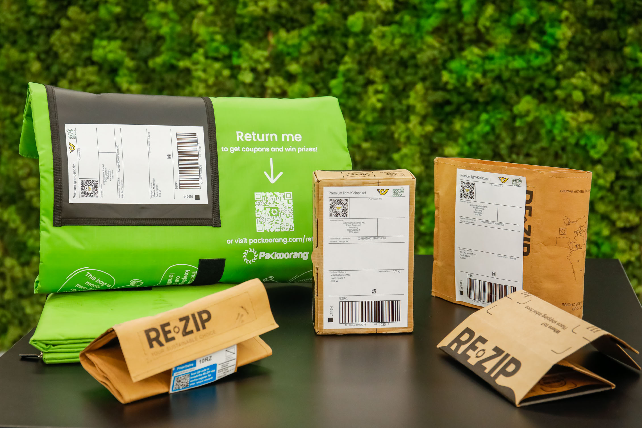
Grüne Verpackung „Post Loop“
Wiederverwendbare Versandtaschen und Pakete
Erfolgreiche Markteinführung nach Pilotprojekt der FH OÖ und der Österreichischen Post mit mehreren Unternehmen
Versand von Online-Bestellungen in Loop-Verpackung
Rückgabe der Verpackung durch Kund:innen
Je nach Verpackungsart 10- und 100-Mal wiederverwendbar
Bild: Österreichische Post
Notes:
Seit 2023 bietet die Österreichische Post ein Loop-Service für wiederverwendbare Verpackungen Post-Loop als regulären Service an. Händler können die Verpackungen mieten und ihren Kund:innen beim Online-Checkout anbieten. Je nach Online-Shop erfolgt die Rückgabe der Verpackung auf unterschiedliche Weise – manche Anbieter setzen auf Pfandsysteme, andere belohnen die Rückgabe mit Gutscheinen oder bieten einfache Rückgabeoptionen über Briefkästen und Postfilialen an.
Vorausgegangen war ein Forschungsprojekt sowie ein Pilotprojekt der FH Oberösterreich und der Österreichische Post gemeinsam mit Unternehmen wie Interspar, Intersport, Tchibo, Thalia und dm.
Kernpunkte des Projekts:
Verpackungen aus Holzfaser oder recyceltem PET. Die Verpackungen haben unterschiedliche Lebensdauer, die am Foto zwischen 10 Zyklen und 100 Zyklen.
Die Rückgabe erfolgte unkompliziert über Briefkästen, Postfilialen oder SB-Zonen.
Eine Carbon Footprint Analyse zeigte ökologische Vorteile, besonders bei Holzfaserverpackungen.
Die Akzeptanz der Kund:innen war hoch – viele wären bereit, Pfand zu hinterlegen.
Das Projekt zeigt, dass Kreislaufwirtschaft im Versandhandel funktionieren kann – mit Vorteilen für Umwelt, Unternehmen und Konsument:innen.

Slide 37
Pitch zu innovativen Verpackungs- oder Kreislaufwirtschaftsprojekten
Findet ein innovatives Projekt oder Unternehmen im Bereich nachhaltiger Verpackung oder Kreislaufwirtschaft.
Bereitet einen kurzen Pitch (3–5 Minuten) vor, in dem ihr das Projekt vorstellt und erklärt, warum es nachhaltig und zukunftsweisend ist.
Hilfreiche Leitfragen:
Was ist das Ziel des Projekts/Unternehmens?
Welche Materialien oder Technologien werden verwendet?
Wie wird Abfall vermieden oder reduziert?
Gibt es ein Rücknahmesystem oder Wiederverwendung?
Würdet ihr das Produkt selbst nutzen oder empfehlen?
Notes:
Arbeitsauftrag an die Schüler:innen in Gruppen (eignet sich auch als Hausübung/Einzelarbeit mit Abgabe als ppt)
Findet ein innovatives Projekt oder Unternehmen im Bereich nachhaltiger Verpackung oder Kreislaufwirtschaft.
Bereitet einen kurzen Pitch (3–5 Minuten) vor, in dem ihr das Projekt vorstellt und erklärt, warum es nachhaltig und zukunftsweisend ist.
Hilfreiche Leitfragen:
Was ist das Ziel des Projekts/Unternehmens?
Welche Materialien oder Technologien werden verwendet?
Wie wird Abfall vermieden oder reduziert?
Gibt es ein Rücknahmesystem oder Wiederverwendung?
Würdet ihr das Produkt selbst nutzen oder empfehlen?
Mögliche Quellen:
Websites nachhaltiger Start-ups
Plattformen wie Utopia.de, Reset.org, Greenpeace Magazin
Unternehmensseiten (z. B. Everdrop, Too Good To Go, Fairphone)
Jede Gruppe präsentiert ihr Projekt.
Optional: Die Klasse stimmt ab – z. B. über den „innovativsten“, „nachhaltigsten“ oder „alltagstauglichsten“ Pitch.
Reflexion im Klassenverband: Was hat überrascht?
Welche Idee würdet ihr selbst nutzen?
Welche Rolle spielt Verpackung in eurem Alltag?
Dauer: 1 EH (oder als Hausübung mit Ausarbeitung als abzugebende ppt-Präsentation)
Lernziele:
Die Schüler:innen können das Konzept der Kreislaufwirtschaft erklären und dessen Bedeutung für Umwelt- und Ressourcenschutz beschreiben.
Die Schüler:innen recherchieren eigenständig Informationen zu realen Projekten und bewerten diese hinsichtlich ihrer Nachhaltigkeit und Umsetzbarkeit.
Die Schüler:innen präsentieren ein ausgewähltes Projekt in Form eines strukturierten Kurz-Pitches und üben dabei adressatengerechtes Argumentieren und Visualisieren.
Die Schüler:innen reflektieren die Rolle von Konsumverhalten und Produktdesign im Kontext von Abfallvermeidung und Ressourcenschonung.

Slide 38
Nachhaltige Lieferketten
berücksichtigt ökologische, soziale und ökonomische Aspekte entlang des gesamten Produktlebenszyklus:
Transparenz über Herkunft und Produktionsbedingungen
Vermeidung von Überproduktion
Faire Arbeitsbedingungen und soziale Standards
Ressourcenschonung und CO₂-Reduktion in Transport & Produktion
Einhaltung von Umwelt- und Sozialstandards (z. B. Lieferkettengesetz)
Beispiel:
VAUDE – deutscher Outdoor-Ausrüster: faire und nachhaltige Lieferkette in Textilbranche
Notes:
Nachhaltige Lieferketten berücksichtigen ökologische, soziale und ökonomische Aspekte entlang des gesamten Produktlebenszyklus – also von der Rohstoffgewinnung über die Produktion und den Transport bis hin zur Entsorgung oder Wiederverwertung.
Ein zentrales Ziel ist es, Transparenz über die Herkunft von Materialien und die Produktionsbedingungen zu schaffen. Nur so lässt sich nachvollziehen, unter welchen Umständen ein Produkt hergestellt wurde. Ein weiterer wichtiger Aspekt ist die Vermeidung von Überproduktion. Nachhaltige Lieferketten setzen außerdem auf faire Arbeitsbedingungen und die Einhaltung sozialer Standards – insbesondere in Ländern mit niedrigen Löhnen oder schwacher Regulierung. Auch ökologische Ziele spielen eine zentrale Rolle: Dazu gehören die Ressourcenschonung sowie die Reduktion von CO₂-Emissionen, etwa durch effizientere Transportwege oder den Einsatz erneuerbarer Energien. Auch rechtlich gewinnt das Thema an Bedeutung – Stichwort Lieferkettengesetz.
Ein Beispiel für eine nachhaltige Lieferkette ist das Unternehmen VAUDE, ein deutscher Outdoor-Ausrüster. VAUDE achtet auf faire Arbeitsbedingungen, umweltfreundliche Materialien und transparente Produktionsprozesse.
Quelle:
Fraunhofer Gesellschaft (2025): https://www.fraunhofer.de/de/ueber-fraunhofer/nachhaltigkeit/verantwortungsvolle-unternehmensgestaltung/nachhaltige-lieferkette.html; Abruf 11.07.2025
Vaude (2025): https://www.vaude.com/ch/de/blog/post/deutscher-nachhaltigkeitspreis-2024.html?srsltid=AfmBOopqfSPfonZkMPD_UrqkVO3ZtUWxnHodHQRce5o5zLLcuLWrSQp3; Abruf 11.07.2025

Slide 39
Rollenspiel – Sustainability Manager:in
Ihr seid das Sustainability-Team eines fiktiven Produktionsunternehmens.
Die Geschäftsführung hat euch beauftragt zu untersuchen, warum Nachhaltigkeit in der Lieferkette wichtig ist und welche Maßnahmen das Unternehmen ergreifen sollte, um umwelt- und sozialverträglicher zu werden.
Ihr bereitet eine 5–7-minütige Präsentation für ein internes Meeting vor.
Notes:
Rollenspiel – Sustainability Manager
Dauer 2 EH
Aufgabenstellung:
Ihr seid das Sustainability-Team eines fiktiven Produktionsunternehmens.
Die Geschäftsführung hat euch beauftragt zu untersuchen, warum Nachhaltigkeit in der Lieferkette wichtig ist und welche Maßnahmen das Unternehmen ergreifen sollte, um umwelt- und sozialverträglicher zu werden.
Ihr bereitet eine 5–7-minütige Präsentation für ein internes Meeting vor.
Einteilung in 3 Gruppen zu folgenden fiktiven Unternehmen:
1) NovaTech Manufacturing GmbH
Branche: Elektronik- und Geräteproduktion
Kurzbeschreibung:
Stellt Haushaltsgeräte und Smart-Home-Technologien her (z. B. Kaffeemaschinen, Sensoren, smarte Thermostate). Weltweite Lieferkette mit Bauteilen aus Asien und Europa.
2) AlpineWood Furniture AG
Branche: Möbel- und Holzwarenproduktion
Kurzbeschreibung:
Produziert nachhaltige Möbel für Privathaushalte und Hotellerie. Bezieht Holz aus Europa, Polsterstoffe aus verschiedenen Ländern, fertigt hauptsächlich in Österreich.
3) GreenWear Textiles GmbH
Branche: Textil- und Bekleidungsherstellung
Kurzbeschreibung:
Modeunternehmen mit Fokus auf Outdoor- und Freizeitkleidung. Rohstoffe aus der ganzen Welt (Baumwolle, recycelte Fasern), Produktion in Europa und Südostasien.
Teil 1: Warum sollte das Unternehmen auf Nachhaltigkeit in der Lieferkette achten?
Analysiert und erklärt:
Rechtliche Gründe
EU-Lieferkettengesetz / Lieferkettensorgfaltspflichten, CO₂-Berichtspflichten (z. B. Corporate Sustainability Reporting Directive – CSRD), Vorgaben aus dem EU Green Deal (z. B. CO₂-Reduktion, Kreislaufwirtschaft), Internationale Standards: ILO, Menschenrechte, Transparenzpflichten, Risiken bei Verstößen: Strafen, Ausschluss von Märkten, Reputationsverlust
2. Ethische Gründe
Verantwortung für faire Arbeitsbedingungen bei Lieferanten, Vermeidung von Kinderarbeit, Ausbeutung und UmweltzerstörungBeitrag zu globalen Klimazielen, Schutz von Ökosystemen und Artenvielfalt
3. Branding- und wirtschaftliche Gründe
Marktchancen und Kundenanforderungen: Konsumenten wünschen nachhaltige Produkte, Wettbewerbsvorteile durch transparente Lieferketten, Geringere Kosten durch Energieeffizienz, Abfallvermeidung, Attraktivität als Arbeitgeber („Purpose“, Sinnorientierung)Stärkere Resilienz der Lieferkette (weniger Abhängigkeiten, Risiken)
Teil 2: Maßnahmen – Wie kann das Unternehmen die Lieferkette nachhaltiger gestalten?
Erarbeitet mindestens 6 konkrete Maßnahmen, z. B.:
Ökologische Maßnahmen: Nutzung alternativer Transporte (Bahn, Schiff, multimodal), Reduktion von Materialeinsatz und Verpackung, Einsatz erneuerbarer Energien in der Produktion, CO₂-Tracking entlang der gesamten Supply Chain, Auswahl lokaler/regionaler Lieferanten zur Reduktion von Transportwegen
Soziale / ethische Maßnahmen: Lieferantenkodex („Code of Conduct“), Regelmäßige Audits bei Lieferanten (Arbeitsbedingungen, Umweltschutz), Langfristige Partnerschaften statt kurzfristiger Preisfokussierung, Unterstützung nachhaltiger Projekte in der Lieferkette
Ökonomische / organisatorische Maßnahmen: Digitalisierung der Lieferkette, Transparenz, Echtzeitdaten, Optimierte Lagerhaltung und Bedarfsprognosen, Kreislaufwirtschaft (Recycling, Wiederverwendung von Rohstoffen), Schulungen für Einkauf und Logistik
Teil 3: Präsentation
Erstellt eine 5–7-minütige Präsentation mit folgenden Punkten:
Kurzvorstellung des Unternehmens und eurer Rolle
Warum Nachhaltigkeit in der Lieferkette wichtig ist (rechtlich – ethisch – ökonomisch/Branding)
Konkrete Maßnahmen mit Begründung
Priorisierte Empfehlung: Welche 2–3 Maßnahmen sollten zuerst umgesetzt werden – und warum?
Fazit: Welche Vorteile eine nachhaltige Lieferkette bietet
Teil 4: Reflexion
Welche Maßnahme hat die größte Wirkung?
Wo entstehen Zielkonflikte (Kosten, Zeit, Technologie)?
Wie kann die Lieferkette langfristig klimaneutral werden?
Lernziele:
Die Schülerinnen und Schüler können Nachhaltigkeitsrisiken in globalen Lieferketten analysieren und diese auf unterschiedliche Branchen (Elektronik, Möbel, Textil) anwenden.Die Schülerinnen und Schüler können rechtliche, ethische und wirtschaftliche Gründe für nachhaltiges Supply-Chain-Management erklären und ihre Bedeutung für ein Produktionsunternehmen beurteilen.Die Schülerinnen und Schüler entwickeln konkrete Maßnahmen zur ökologischen und sozialen Verbesserung einer Lieferkette und können diese anhand eines fiktiven Unternehmens begründen.Die Schülerinnen und Schüler können ihre Ergebnisse strukturiert in einer Präsentation aufbereiten und überzeugend aus der Perspektive eines Sustainability Managers argumentieren.

Slide 40
Alternative Antriebssysteme
Elektrischer Antrieb
Wasserstoff
Hybridsysteme
Biokraftstoffe
E-Fuels (synthetische Kraftstoffe)
Methanol und Ammoniak
Multimodale Transportlösungen
Notes:
Alternative Antriebe zielen ab auf die Dekarbonisierung des Verkehrs = Verringerung bzw. Vermeidung von CO2-Ausstoß bzw. anderen Treibhausgasen
Detaillierte Informationen zu Elektromobilität und Wasserstoffantrieb finden Sie auf den folgenden beiden Folien.
Hybridsysteme: Kombination aus Verbrennungsmotor und Elektromotor, kann kurze Strecken rein elektrisch fahren (besonders Plug-in-Modelle), Übergangstechnologie: weiterhin fossile Abhängigkeit
Biokraftstoffe: Aus Pflanzen, organischen Abfällen oder Gülle hergestellt, Nachhaltigkeit hängt stark von der Herkunft der Rohstoffe ab, Biokraftstoffe wie HVO (Hydrotreated Vegetable Oil) und LBM (Liquid Bio Methane) gelten als kurzfristig realistische Lösung, da die Nutzung in bestehenden Motoren möglich ist; großer Nachteil: soziale Konflikte und Nahrungsmittelknappheit durch Nutzung von Nahrungsmitteln als Kraftstoff
E-Fuels (synthetische Kraftstoffe): Künstlich hergestellte Kraftstoffe aus Wasserstoff und CO₂, Können in heutigen Verbrennungsmotoren genutzt werden, Potenziell klimaneutral – aber: sehr energieaufwendig in der Herstellung, noch nicht marktreif und teuer
Methanol und Ammoniak: insbesondere als Antriebsstoffe in der Schifffahrt, beide können in modifizierten Verbrennungsmotoren oder Brennstoffzellen genutzt werden, Umgang mit giftigen (Methanol) und explosiven (Ammoniak) Stoffen herausfordernd, Energiedichte gering – daher große Tanks notwendig
Multimodale Transportlösungen: großes Potential zur Minimierung der Emissionen im Verkehr durch Verkehrsverlagerung von Straßen-/Luftverkehr auf nachhaltigere Verkehrsträger wie Bahn und Binnenschiff
Hinweis: Gasantriebe wie Autogas (LPG – Liquefied Petroleum Gas) oder CNG (Compressed Natural Gas) werden in unserer Liste nicht angeführt, da sie nicht klimaneutral sind, solange sie aus fossilen Quellen stammen. Ihr langfristiger Beitrag zur Dekarbonisierung ist daher begrenzt.
Quellen:
Auto Motor Sport (2025): https://www.auto-motor-und-sport.de/news/alternative-antriebe-konzept-ueberblick/; Abruf 07.07.2025
Klimaschutz Kommune (2025): https://www.klimaschutz-kommune.de/buergerinfo/alternative-antriebsarten/; Abruf 07.07.2025
Van der Linden, Erwin (2024): Study on alternative propulsion on the Danube. In: https://www.viadonau.org/fileadmin/content/20241128_Aristoi_Study_Viadonau_final.pdf; Abruf 07.07.2025; S. 17 ff
TU Graz (2025): https://www.tugraz.at/news/artikel/mit-neuen-kraftstoffen-zu-klimaneutraler-schifffahrt; Abruf 07.07.2025

Slide 41
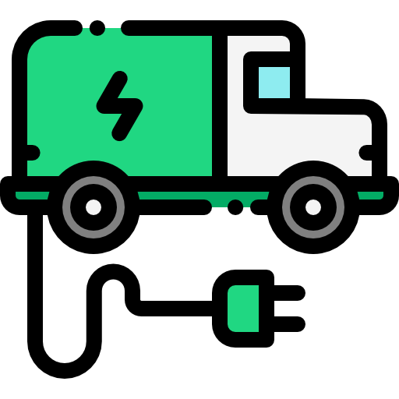
Elektromobilität
Elektromobilität:
Reduktion von CO₂-Emissionen und Lärm
Einsatz im urbanen Raum
Herausforderungen: begrenzte Reichweite, Ladezeiten und Ladeinfrastruktur, höhere Anschaffungskosten
Potenzial durch Digitalisierung, autonomes Fahren und alternative Stromquellen
Bild: Flaticon
Notes:
Als alternative Antriebsart gewinnt die Elektromobilität auch in der Logistikbranche an Bedeutung. Sie ermöglicht eine Reduktion von Emissionen und Lärmbelastung. Insbesondere in der urbanen Logistik eignet sich der Einsatz von E-Fahrzeugen, da die Fahrtlängen kürzer und die Lade- und Abladestellen gut planbar sind. Begrenzte Reichweiten, Ladezeiten und die Ladeinfrastruktur stellen insbesondere im außerstädtischen Bereich aktuell noch eine Herausforderung dar, ebenfalls die höheren Anschaffungskosten eines E-Fahrzeuges im Vergleich zu einem Fahrzeug mit Verbrennungsmotor. Durch Digitalisierung, autonomes Fahren und alternative Energiequellen ergibt dich für die Zukunft aber weiteres Potential.
Quelle:
Fraunhofer IML (2025): https://www.iml.fraunhofer.de/de/abteilungen/b3/verkehrslogistik/alternative_antriebe.html; Abruf 06.05.2025
Bildquelle:
Flaticon (2024): https://www.flaticon.com/free-icons/ecology-and-environment; Ecology and environment icons created by Freepik – Flaticon; Abruf 13.06.2024

Slide 42

Video: Österreichische Post
Beantworte im Anschluss folgende Fragen:
Welche Maßnahmen setzte die Östereichische Post um die höhere Anzahl an Paketen abwickeln zu können?
Was ist ein Auto-Unloader?
Wie wird eine nachhaltige Zustellung auf der letzten Meile (last mile) ermöglicht?
https://www.youtube.com/watch?v=FSwgIewm3ns
Notes:
https://www.youtube.com/watch?v=FSwgIewm3ns
Welche Maßnahmen setzte die Östereichische Post um die höhere Anzahl an Paketen abwickeln zu können?
Investitionen in Digitalisierung und Automatisierung, neue Logistikzentren
Was ist ein Auto-Unloader?
Ermöglicht die automatisierte Entladung von LKW
Wie wird eine nachhaltige Zustellung auf der letzten Meile (last mile) ermöglicht?
Elektrofahrzeuge, LKW-Flotte fährt mit HVO-Kraftstoff, hohe Erstzustellquote

Slide 43
Wasserstoff
Vorteile:
Keine CO₂- oder Stickstoff-Emissionen beim Fahren
Keine Feinstaubbelastung
Kann vollständig aus erneuerbarem Strom stammen (grüner Wasserstoff)
Nachteile:
Großes Speichervolumen notwendig
Hohe Sicherheitsanforderungen (leicht entzündlich)
Wirkungsgrad in der Produktion: sehr energieintensiv
Infrastruktur: hohe Kosten für Tankstellen, Sicherheitsanlagen
Forschungsbedarf Brennstoffzellentechnologie
Notes:
Der Wasserstoffantrieb gilt als klimafreundliche Alternative zu Diesel und Benzin – vor allem im Schwerverkehr, bei Bussen oder Schiffen (also dort, wo Batterieantriebe an ihre Grenzen stoßen).
Sein großer Vorteil: Beim Fahren entstehen keine CO₂- oder Stickoxid-Emissionen und kein Feinstaub. Wird Wasserstoff mit Strom aus erneuerbaren Energien produziert – also als sogenannter grüner Wasserstoff –, ist der gesamte Antrieb nahezu emissionsfrei.
Die Herausforderungen: Die Speicherung von Wasserstoff erfordert große Tanks oder hohen Druck, was die Technik aufwendig und teuer macht. Auch der Wirkungsgrad bei der Herstellung ist begrenzt – bei der Elektrolyse geht ein erheblicher Teil der eingesetzten Energie verloren.
Hinzu kommen Sicherheitsaspekte: Wasserstoff ist extrem leicht entzündlich, was besondere Maßnahmen im Umgang und bei der Lagerung erfordert. Außerdem fehlt es noch an Infrastruktur wie Tankstellen, was Investitionen erfordert. Brennstoffzellen sind in vielen Bereichen noch nicht serienreif – hier ist weitere Forschung und Entwicklung notwendig.
Quellen:
Fraunhofer-Gesellschaft zur Förderung der angewandten Forschung (2025): https://www.fraunhofer.de/de/forschung/aktuelles-aus-der-forschung/wasserstoff-so-bleiben-wir-mobil.html; Abruf 07.07.2025
Van der Linden, Erwin (2024): Study on alternative propulsion on the Danube. In: https://www.viadonau.org/fileadmin/content/20241128_Aristoi_Study_Viadonau_final.pdf; Abruf 07.07.2025; S. 17 ff

Slide 44
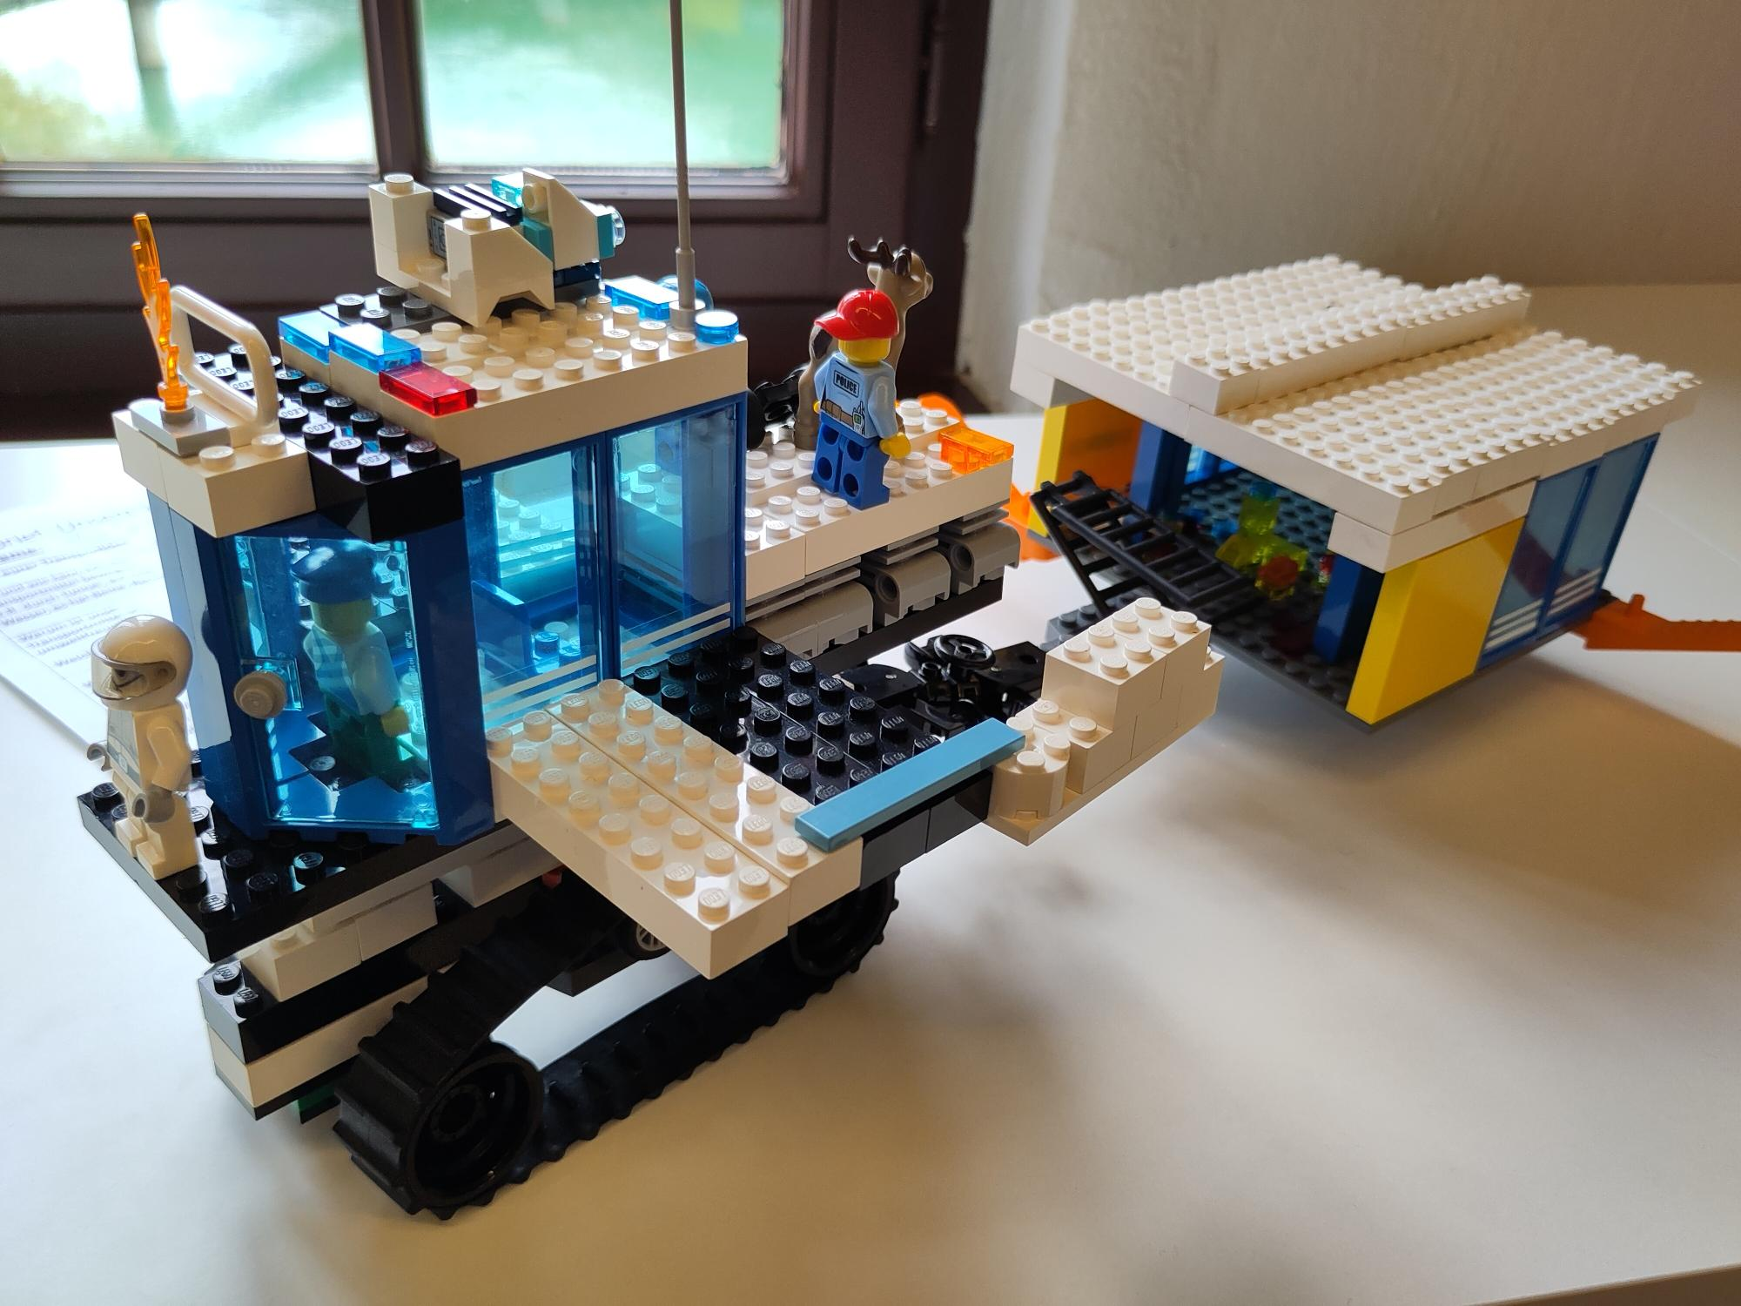
Future Transport Ideas
Kleingruppenübung:
Entwickelt eine nachhaltige Transportidee der Zukunft
Steckbrief
Es geht um die Idee und die Darstellung eines Prototypen – eurer Phantasie sind keine Grenzen gesetzt, die Umsetzbarkeit muss nicht garantiert sein.
Präsentation
Bild: FH OÖ
Notes:
Nachhaltige Transporte der Zukunft – Baut eure Transportidee für eine grüne Welt
Werdet kreativ und entwickelt gemeinsam im Team Transportsysteme der Zukunft! Lasst uns die Welt von morgen umweltfreundlicher gestalten und setzt eure verrücktesten Ideen um: vielleicht ein Solar-Roboter, eine Petflaschen-Recycling-Drohne oder doch eine wasserstoffbetriebenes Luftkissenboot? Eurer Phantasie sind keine Grenzen gesetzt.
In Kleingruppen kreieren die Schüler:innen eine Transportidee der Zukunft und bauen diese anhand der Materialien.
Ein Steckbrief führt durch den Prozess (Der Steckbrief ist unter www.retrans.at downloadbar):
Denkt euch einen Namen für eure Transportidee und euer Team aus.
Überlegt euch die folgenden Dinge dazu:
Wo und wie kann sich die Transportidee bewegen?
Warum ist die Transportidee nachhaltig?
Welchen Treibstoff braucht sie um sich zu bewegen? Wie wird es angetrieben?
Wie und von wem wird das Transportmittel gesteuert?
Welche Waren soll es ausliefern?
Welche besonderen Eigenschaften hat eure Idee sonst noch?
2 Varianten:
Upcycling: Die Schüler:innen verwenden zum Bauen der Transportidee gesammelte Abfälle: Karton, leere Flaschen, Verpackungsfolie, Wollreste, Strohhalme etc.
Benötigtes Material: Abfälle, Schere, Klebeband, Stifte, Schnur/Wolle, ev. kleinere Mengen an Bastelmaterial (Pfeifenputzer, Strohhalme aus Karton, Pompons)
Lego: für das Darstellen der Transportidee kommt Lego zum Einsatz
Abschließende Präsentation und Diskussion im Klassenverband.
Dauer: 1-2 EH
Lernziele:
Die Schüler:innen lernen, kreative Lösungen für reale Herausforderungen im Bereich Mobilität und Umweltschutz zu finden.
Die Schüler:innen verstehen, was nachhaltige Mobilität bedeutet und reflektieren, wie Transportmittel umweltfreundlich gestaltet werden können. Sie setzen sich mit alternativen Antrieben und ressourcenschonender Bauweise auseinander.
Die Schüler:innen überlegen, wie sich ein Transportmittel bewegen kann, wie es gesteuert wird und welche Energiequellen dafür geeignet sind. Grundlegende technische Prinzipien werden dabei angewendet.
Die Schüler:innen arbeiten in Kleingruppen zusammen, treffen gemeinsame Entscheidungen, verteilen Aufgaben und präsentieren vor der Klasse (Teamarbeit und Kommunikation).
Bildquelle:
Fachhochschule Oberösterreich, Logistikum

Slide 45
Danke für eure Aufmerksamkeit!
Weitere Informationen, Lehrmittel und Übungen
unter www.retrans.at
Kontakt: rewway@fh-steyr.at

Slide 46
Hinweis zu Copyright und KI
Dieses Lehrmittelpaket ist unter unter einer sogenannten Creative Common Namensnennung 4.0 International Lizenz verfügbar.
Sie können diese Lehrmittel demnach frei in Ihren Unterricht integrieren, Ihren Anforderungen entsprechend anpassen und an Ihre Schüler:innen/Studierenden oder sonstige Personen weitergeben.
Wir bitten Sie lediglich die Logos auf den Folien zu belassen.
Die Bildrechte sind in den Notizfeldern angegeben, eine Verwendung in anderen Settings ist nicht gestattet.
Erklärung zur Nutzung generativer KI und KI-gestützter Technologien:
Während der Ausarbeitung dieses Projekts nutzten die Autorinnen und Autoren ChatGPT, Microsoft CoPilot und Google Gemini zur Unterstützung bei der Konzeptgestaltung und Ideenfindung – insbesondere hinsichtlich interaktiver Übungen. Der Einsatz dieses KI-Tools erfolgte mit sorgfältiger Abwägung. Anschließend wurde der Inhalt von den Autorinnen und Autoren gründlich überprüft und überarbeitet, um die Einhaltung wissenschaftlicher Standards sicherzustellen. Die Autorinnen und Autoren übernehmen die volle Verantwortung für den endgültigen Inhalt der Veröffentlichung.

Slide 47
Auto Motor Sport (2025): https://www.auto-motor-und-sport.de/news/alternative-antriebe-konzept-ueberblick/; Abruf 07.07.2025
Bretzke, Wolf-Rüdiger / Barkawi, Karim (2021): Nachhaltige Logistik. Antworten auf eine globale Herausforderung
Bundesministerium Land- und Forstwirtschaft, Klima- und Umweltschutz, Regionen und Wasserwirtschaft (2025): https://www.mein-fussabdruck.at/, Abruf 09.12.2025
Christidis, P., & Brons, M. (2016): External costs of freight transport in European Union Member States (Joint Research Centre (JRC)). Harvard Dataverse. https://dataverse.harvard.edu/dataset.xhtml?persistentId=doi:10.7910/DVN/YA3VCY https://doi.org/10.7910/DVN/YA3VCY; Abruf 28.01.2025
DESTATIS (2024): https://www.destatis.de/Europa/DE/Thema/GreenDeal/_inhalt.html; Abruf 18.03.2025
Europäische Kommission (2011): Weißbuch - Fahrplan zu einem einheitlichen europäischen Verkehrsraum – Hin zu einem wettbewerbsorientierten und ressourcenschonenden Verkehrssystem
Europäische Kommission (2024): https://climate.ec.europa.eu/climate-change/causes-climate-change_de; Abruf 15.05.2024
Europäische Kommission (2025): https://commission.europa.eu/strategy-and-policy/priorities-2019-2024/european-green-deal_de; Abruf 05.02.2025
Europäische Kommission, Generaldirektion Kommunikation (2019): Was ist der europäische Grüne Deal?, In: https://data.europa.eu/doi/10.2775/944554; Abruf 13.03.2025
Europäischer Rat der Europäischen Union (2024): https://www.consilium.europa.eu/de/policies/green-deal/; Abruf 13.03.2025

Slide 48
Europäisches Parlament (2022): https://www.europarl.europa.eu/news/de/press-room/20220119IPR21314/zukunft-europas-klimawandel-grosste-herausforderung-fur-die-eu-so-die-burger; Abruf 18.03.2025
European Commission (2023): Sustainable & Smart Mobility Strategy, In: https://transport.ec.europa.eu/transport-themes/mobility-strategy_en; Abruf 05.02.2025
Eurostat (2025): https://ec.europa.eu/eurostat/statistics-explained/index.php?title=Characteristics_of_the_railway_network_in_Europe; Abruf 06.03.2025
Fraunhofer Gesellschaft (2025): https://www.fraunhofer.de/de/ueber-fraunhofer/nachhaltigkeit/verantwortungsvolle-unternehmensgestaltung/nachhaltige-lieferkette.html; Abruf 11.07.2025
Fraunhofer IML (2025): https://www.iml.fraunhofer.de/de/abteilungen/b3/verkehrslogistik/alternative_antriebe.html; Abruf 06.05.2025
Fraunhofer-Gesellschaft zur Förderung der angewandten Forschung (2025): https://www.fraunhofer.de/de/forschung/aktuelles-aus-der-forschung/wasserstoff-so-bleiben-wir-mobil.html; Abruf 07.07.2025
IPCC (2023): https://www.de-ipcc.de/media/content/IPCC_AR6_SYR_DE_barrierefei.pdf, Abruf 16.05.2024
ITF (2023): ITF Transport Outlook 2023, OECD Publishing, Paris; on https://doi.org/10.1787/b6cc9ad5-en; Abruf 06.03.2025
Klimaschutz Kommune (2025): https://www.klimaschutz-kommune.de/buergerinfo/alternative-antriebsarten/; Abruf 07.07.2025
Koch, Susanne (2012): Logistik – Eine Einführung in Ökonomie und Nachhaltigkeit
Muchna, Claus / Brandenburg, Hans/ Fottner, Johannes/ Gutermuth, Jens (2. Auflage 2021): Grundlagen der Logistik. Begriffe, Strukturen und Prozesse

Slide 49
Myclimate (2024): https://www.myclimate.org/de/informieren/faq/faq-detail/was-sind-treibhausgase/; Abruf 18.03.2025
Myclimate (2025): https://www.myclimate.org/de-at/informieren/faq/faq-detail/was-ist-ein-oekologischer-fussabdruck/, Abruf 09.12.2025
Pazirandeh, Ali / Jafari, Hamid (2013): Making sense of green logistics; In: International Journal of Productivity and Performance Management
Saroha, Rituraj (2014): Green logistics & its significance in modern day systems; In: International Review of Applied Engineering Research
Schienen-Control (2025): https://www.schienencontrol.gv.at/de/wettbewerbsregulierung/eisenbahnnetz-oesterreich.html, Abruf 28.01.2025
Statistisches Bundesamt DESTATIS (2024): https://www.destatis.de/DE/Im-Fokus/Klima/_inhalt.html; Abruf 14.05.2024
TU Graz (2025): https://www.tugraz.at/news/artikel/mit-neuen-kraftstoffen-zu-klimaneutraler-schifffahrt; Abruf 07.07.2025
Umweltbundesamt (2024): Klimaschutzbericht 2024. In: https://www.umweltbundesamt.at/fileadmin/site/publikationen/rep0913.pdf; Abruf 14.01.2025
UNRIC (2025): https://unric.org/de/17ziele/; Abruf 18.03.2025
Van der Linden, Erwin (2024): Study on alternative propulsion on the Danube. In: https://www.viadonau.org/fileadmin/content/20241128_Aristoi_Study_Viadonau_final.pdf; Abruf 07.07.2025
Vaude (2025): https://www.vaude.com/ch/de/blog/post/deutscher-nachhaltigkeitspreis-2024.html?srsltid=AfmBOopqfSPfonZkMPD_UrqkVO3ZtUWxnHodHQRce5o5zLLcuLWrSQp3; Abruf 11.07.2025

